Slide 1

Presentación
Secretaría de Salud de Medellín
Pág.. 1
Boletín de Periodo Epidemiológico Medellín
Programa Vigilancia Epidemiológica – Subsecretaría de Salud Pública
Período epidemiológico 08 de 2026 - Reporte Semanas 01 a 32 (Hasta agosto 15 de 2026)
El Boletín de Período Epidemiológico es una publicación de los eventos de interés en salud pública, notificados a la Secretaría de Salud de Medellín a través del Sistema de Vigilancia en Salud Pública SIVIGILA. Pretende ofrecer un panorama del comportamiento de estos eventos por cada período epidemiológico del año, con el fin de retroalimentar y facilitar a los diferentes actores un insumo para orientar la toma de decisiones.
Este informe se publica por periodo epidemiológico, luego de haber realizado validaciones, procesamiento de los datos, análisis de los eventos y resultados de procesos como investigaciones epidemiológicas de campo y unidades de análisis de morbilidad y mortalidad.
Los resultados publicados en este boletín pueden variar de acuerdo a la dinámica de la notificación, los ajustes y la clasificación final de los eventos. Cualquier información contenida en el Informe es de dominio público y pueden ser utilizada o reproducida siempre y cuando se cite como fuente: Boletín de Período Epidemiológico. Secretaría de Salud de Medellín .
Subsecretaría de Salud Pública
Programa Vigilancia Epidemiológica
Líder de Programa: Rita Elena Almanza Payares
Epidemiólogos
José José Arteaga
Maritza Rodríguez Velásquez
María Alejandra Roa López
John Jairo González
Profesionales Vigilancia Epidemiológica y Sistemas de Información
Adiela María Yepez Pemberthy
Jennifer Garcia Vergara
César Alejandro Herrera Ibañez
Yuly Vanessa Berrío Toro
Andrés Felipe Montoya Giraldo

Slide 2
Contenido
Secretaría de Salud de Medellín
Pág.. 2
Boletín de Periodo Epidemiológico Medellín
Programa Vigilancia Epidemiológica – Subsecretaría de Salud Pública
Período epidemiológico 08 de 2026 - Reporte Semanas 01 a 32 (Hasta agosto 15 de 2026)
Tos ferina |  | Pág. 3
Parotiditis |  | Pág. 4
Varicela |  | Pág. 6
Meningitis bacteriana |  | Pág. 8
Parálisis flácida, Síndrome de rubéola congénita, Tétanos accidental, EAPV, Difteria y Sarampión |  | Pág. 9
Hepatitis A |  | Pág. 10
Fiebre tifoidea |  | Pág. 12
Intoxicaciones |  | Pág. 13
Enfermedad transmitida por alimentos ETA |  | Pág. 16
Intento de suicidio |  | Pág. 21
Violencia de género e intrafamiliar |  | Pág. 24
Dengue |  | Pág. 28
EDA |  | Pág. 30

Slide 3

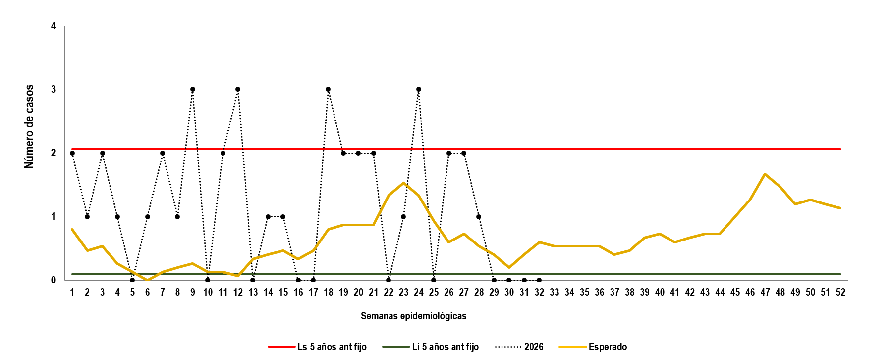
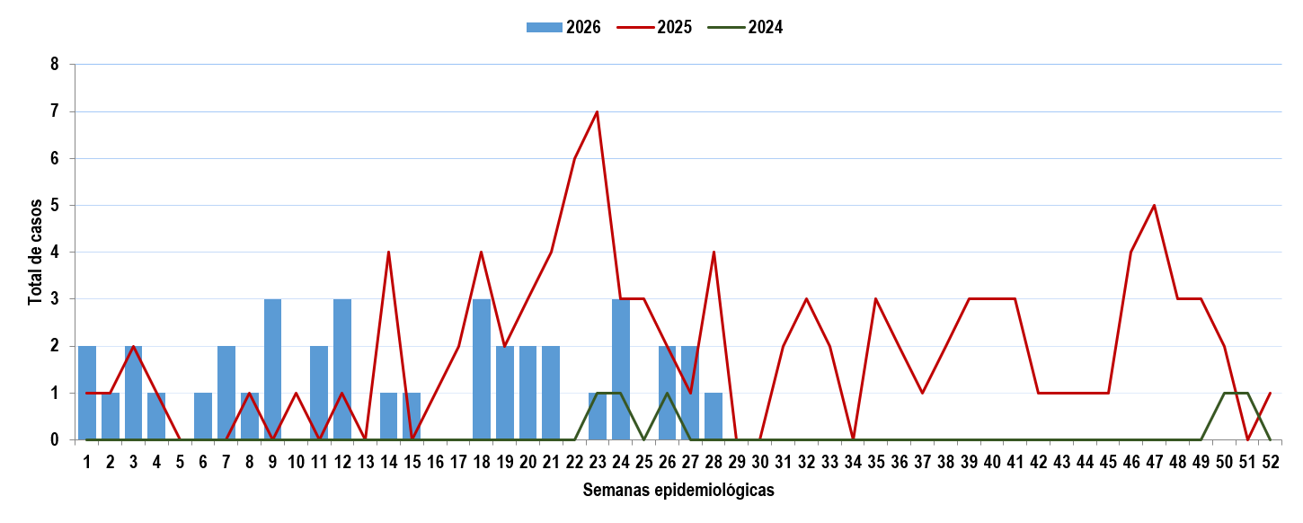

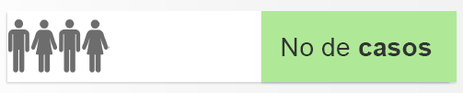
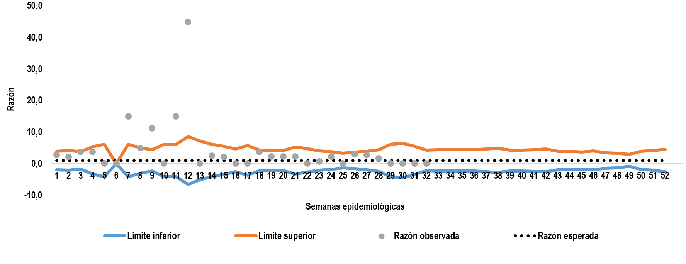
Tosferina
Comportamiento de la notificación
Pág. 3
Periodo epidemiológico VIII - 2026
Fuente: SIVIGILA. Secretaria de Salud de Medellín.
Figura. Gráfico de control de tosferina. Medellín, a período epidemiológico VIII de 2026.
0% Mortalidad
38
Variación porcentual del 35,6% menos respecto al mismo periodo del año anterior. Variación de notificación de 21,1% (103 casos más notificados).
Fuente: SIVIGILA. Secretaria de Salud de Medellín.
Figura. Número de casos de tosferina. Medellín, a período epidemiológico VIII, años 2024-2026.
Comportamiento inusual
Indicadores
Letalidad
0%
0 casos
Porcentaje de casos con investigación de campo
100%, 99% en ≤ 72 hrs
Cumplimiento en la notificación
casos probables notificados
482/592 casos notificados por vigilancia rutinaria
Fuente: SIVIGILA. Secretaria de Salud de Medellín.
Figura. Comportamiento inusual de tosferina. Medellín, a Periodo epidemiológico VIII de 2026.
Notes:
No olvidar ajustar los indicadores

Slide 4

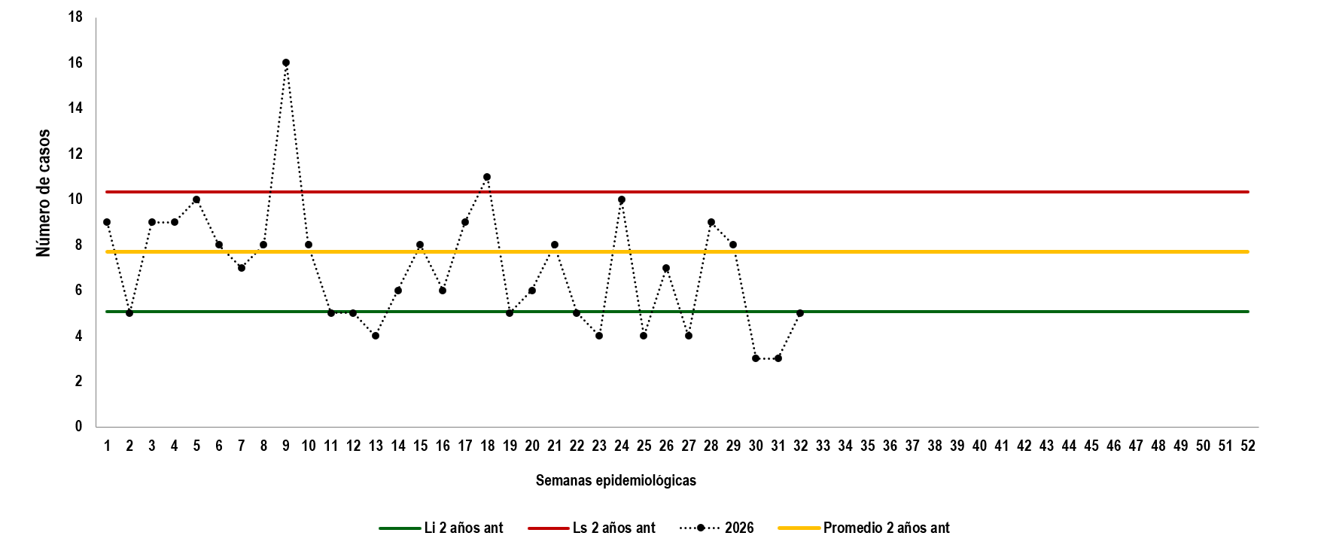
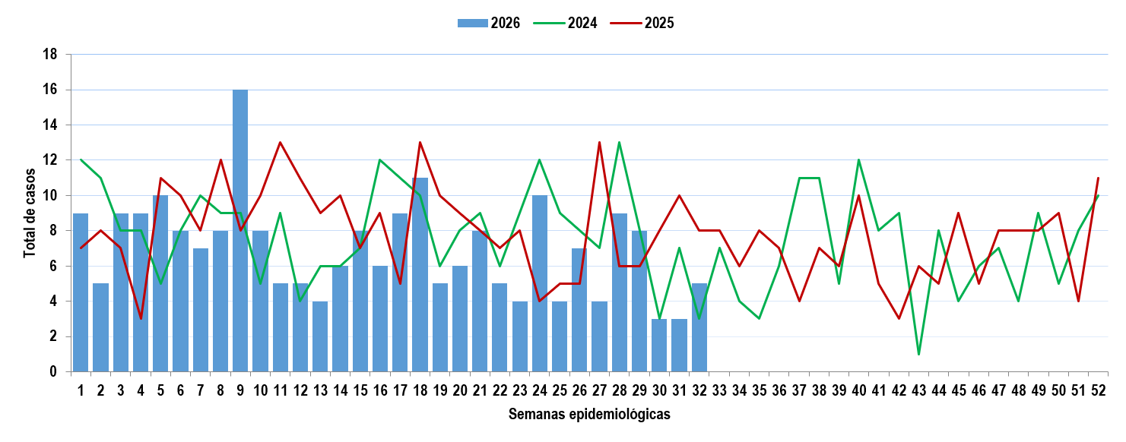
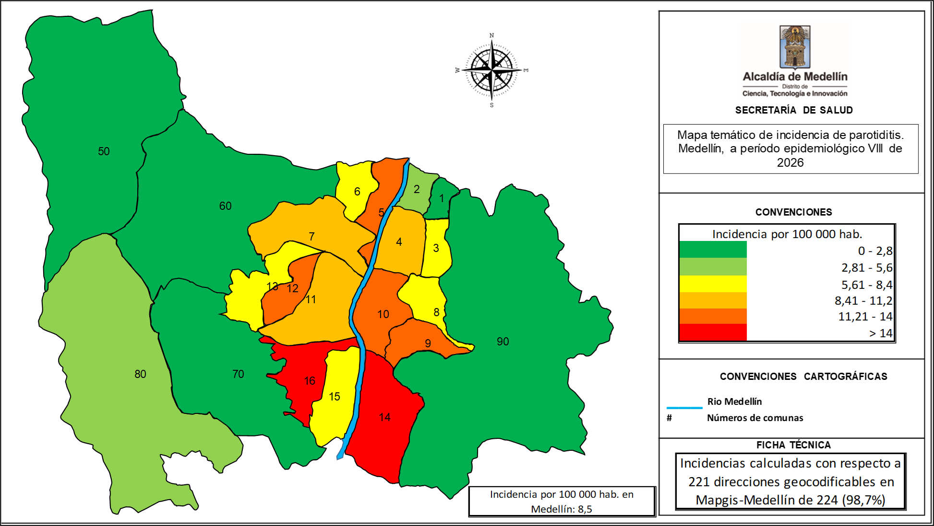
Parotiditis
Comportamiento de la notificación
Pág. 4
Periodo epidemiológico VIII-2026
Fuente: SIVIGILA. Secretaria de Salud de Medellín.
Figura. Gráfico de control de parotiditis. Medellín, a período epidemiológico VIII de 2026.
0% Mortalidad
Fuente: SIVIGILA. Secretaria de Salud de Medellín.
Figura. Comportamiento de parotiditis. Medellín, a período epidemiológico VIII, años 2024-2026.
224
Indicadores
Variación porcentual del 16,4% menos respecto al mismo periodo del año anterior
Proporción de incidencia
en población general
Proporción de incidencia
en menores de 5 años
Brotes con investigación
de campo
8,8* 100 mil
224 casos
31* 100 mil
39 casos
--%
0 brotes
Comportamiento por territorio
Fuente: SIVIGILA. Secretaria de Salud de Medellín.
Figura. Mapa temático de incidencia de parotiditis. Medellín, a período epidemiológico VIII de 2026.

Slide 5



Comportamiento variables de interés
Pág.. 5
Sexo
Etnia
Población especiales
Masculino
Femenino
Afrodescendiente
Indígena
Privados de la Libertad
Habitante de calle
48,7%
51,3%
0%
0%
0,0%
0%
109 casos
115 casos
0 casos
0 casos
0 casos
0 casos
Curso de vida
Primera infancia
19,2%
43 casos
Infancia
18,3%
41 casos
Adolescencia
4%
9 casos
Juventud
7,1%
16 casos
Adultez
29%
65 casos
Adulto Mayor
22,3%
50 casos
Consideraciones técnicas
La tendencia actual de la parotiditis según el gráfico de control se encuentra con predominio entre el umbral estacional y el límite superior calculado según los dos años anteriores. El número de casos este año está por debajo de lo reportado el año anterior. En promedio se notificaron 7 casos por semana epidemiológica. Los cursos de vida más afectados son el de primera infancia, infancia, adultez y adulto mayor; los últimos podrían relacionarse con personas con perdida de inmunidad a través del tiempo. Hasta la semana epidemiológica 32 no se identificaron brotes por este EISP.

Slide 6

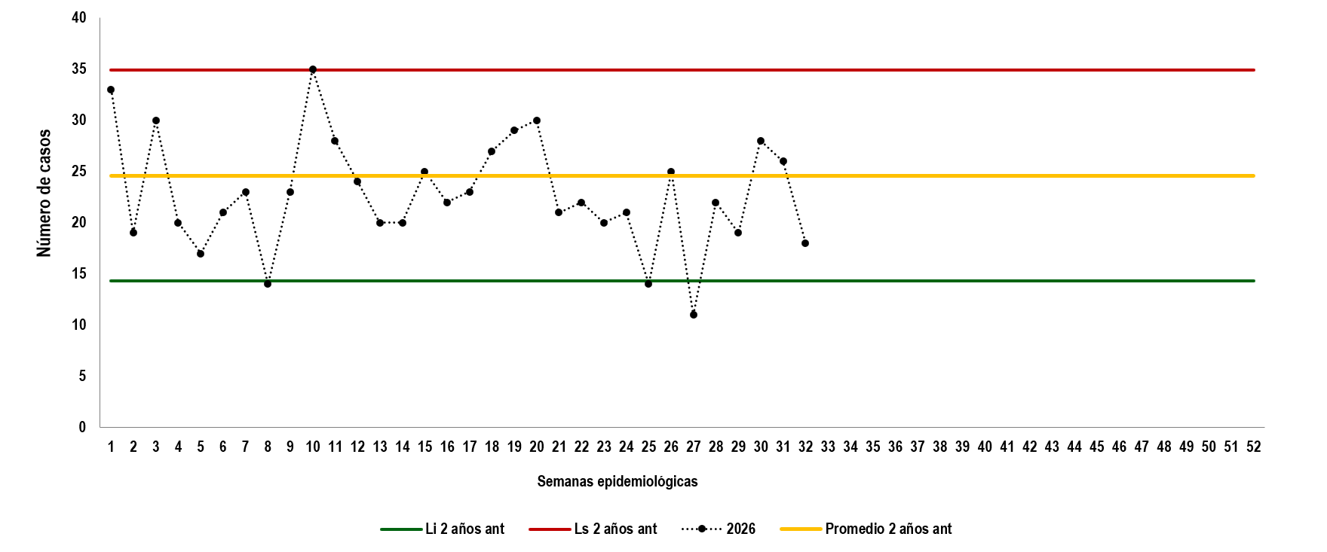
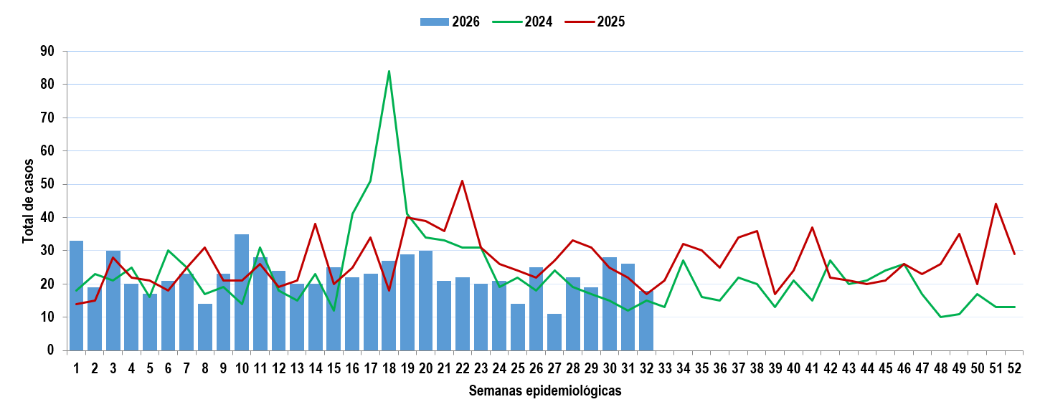
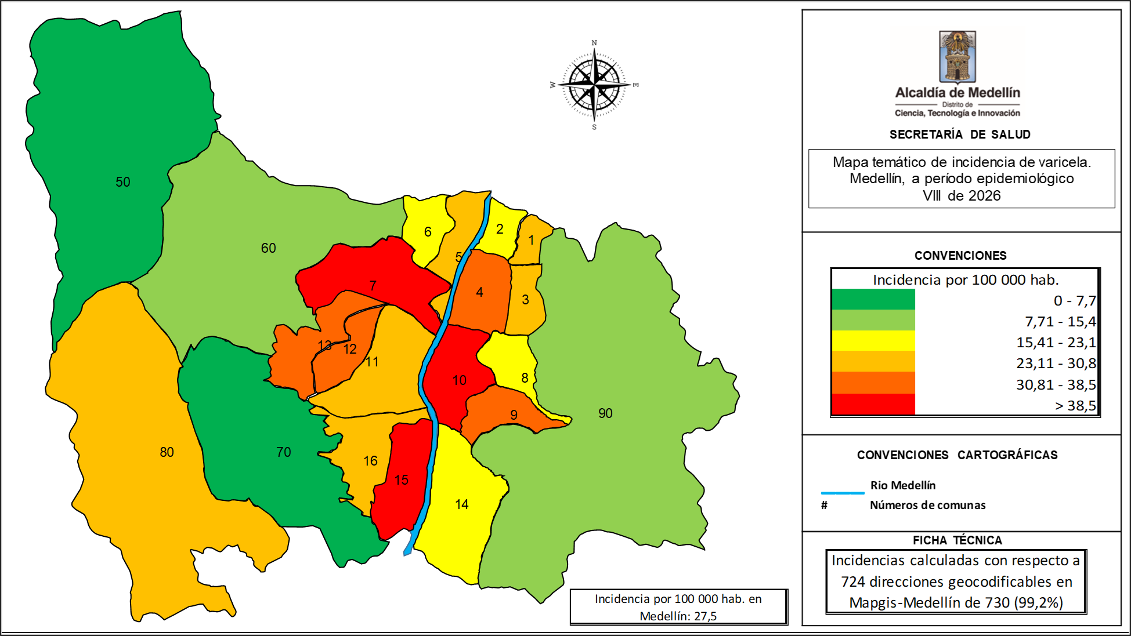
Varicela
Comportamiento de la notificación
Pág. 6
Periodo epidemiológico VIII 2026
Fuente: SIVIGILA. Secretaria de Salud de Medellín.
Figura. Gráfico de control de varicela. Medellín, a período epidemiológico VIII de 2026.
730
Variación porcentual de 13,2% menos respecto al mismo período del año anterior
Fuente: SIVIGILA. Secretaria de Salud de Medellín.
Figura. Comportamiento de varicela. Medellín, a periodo epidemiológico VIII, años 2024-2026.
Comportamiento por territorio
Fuente: SIVIGILA. Secretaria de Salud de Medellín.
Figura. Mapa temático de incidencia de varicela. Medellín, a período epidemiológico VIII de 2026.

Slide 7

Comportamiento variables de interés
Pág. 7
Sexo
Etnia
Población especial
Masculino
Femenino
Afrodescendiente
Indígena
Privados de la Libertad
Maternas
54,7%
45,3%
0,4%
0%
2,5%
2,4%
399 casos
331 casos
2 casos
0 casos
18 casos
8 casos
Indicadores
Proporción de incidencia en población general
Proporción de incidencia en menores de 5 años
Brotes con investigación de campo
28,8 x 100 mil habitantes
730 casos
110,5 x 100 mil
139 casos
100%
(8 brotes)
Curso de vida y brotes
Distribución de los brotes
Primera infancia
19,9%
145 casos
Infancia
5,5%
40 casos
Adolescencia
16,2%
118 casos
Juventud
33,7%
246 casos
Adultez
22,2%
166 casos
Adulto Mayor
2,6%
19 casos
Lugar | Total brotes
Sector educativo | 0
Centro Penitenciario- Estación de Policía- Batallón | 5
Otro | 3
Familiares | 0
Consideraciones técnicas
El comportamiento del evento hasta semana epidemiológica 32 ha estado por encima del límite inferior calculado según los dos años anteriores, con tendencia actual estable. Se evidencia un número de casos por debajo de lo esperado según lo observado en 2025. Los cursos de vida con mayor número de casos son los de primera infancia, juventud y adultez con más del 70% de los casos. En promedio se notificaron 23 casos por semana epidemiológica.
Notes:
No olvidar indicador de brotes

Slide 8

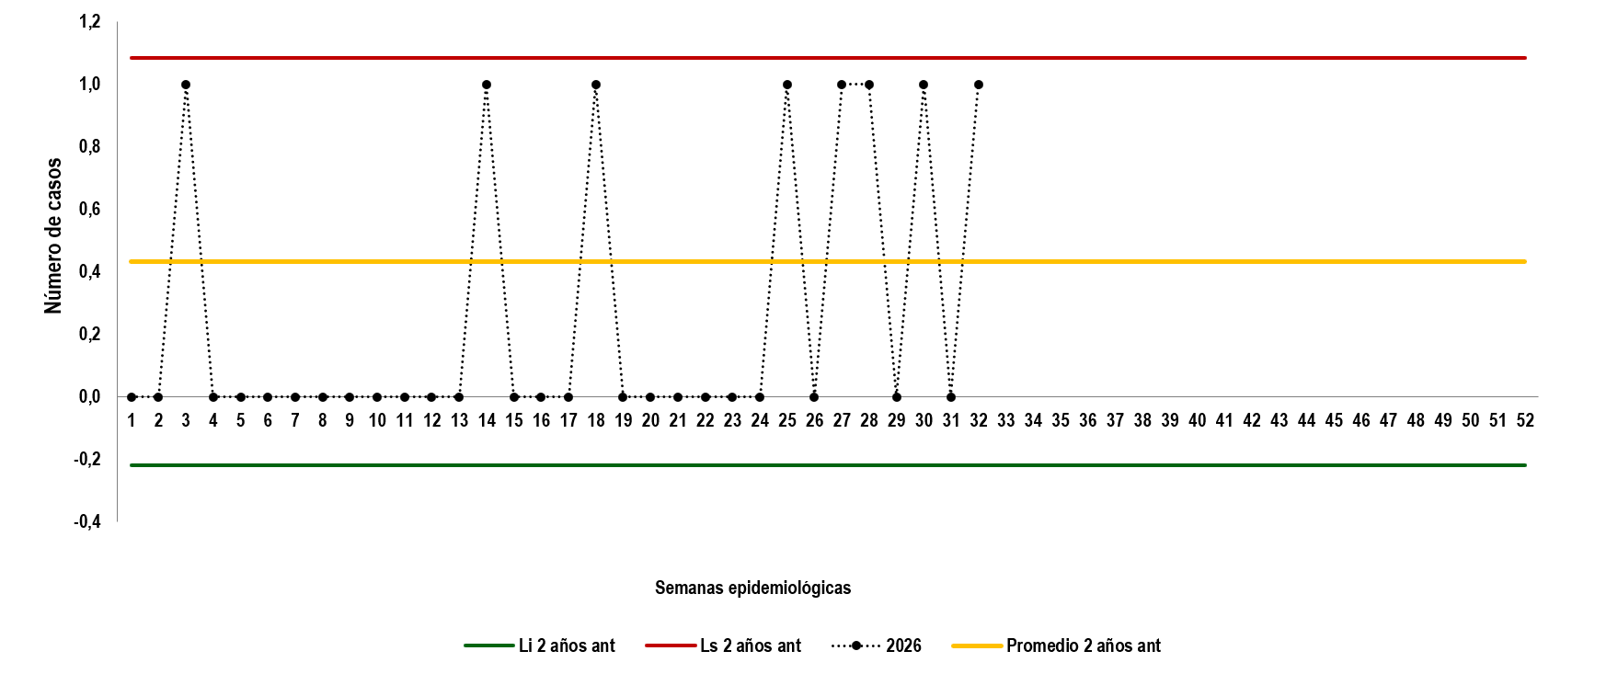


Meningitis bacterianas
Comportamiento de la notificación
Pág. 8
Periodo epidemiológico VIII- 2026
Fuente: SIVIGILA. Secretaria de Salud de Medellín.
Figura. Gráfico de control meningitis por Meningococo. Medellín, a período epidemiológico VIII de 2026.
Comportamiento variables de interés
Sexo
Edad
38
Masculino
Femenino
< 5 años
> 65 años
Variación porcentual del 33,3% menos respecto al mismo periodo del año anterior
21 casos
17 casos
2 casos
9 casos
Indicadores
Proporción de incidencia meningitis bacterianas en población general
Proporción de incidencia de meningitis bacterianas en menores de 5 años
1,5* 100 mil
38 casos
1,6* 100 mil
2 casos
Brotes con investigación de campo
0 brotes
Consideraciones técnicas
De los 38 casos confirmados, 20 corresponden a aislamiento o detección de S. pnemoniae, ocho (8) a N. meningitidis, dos (2) a H. influenzae y los ocho (8) restantes a otros agentes bacterianos. Se han notificado 15 casos con condición final fallecido, correspondientes a aislamiento o detección de S. pneumoniae (10) y a H. influenzae (2) y a otros agentes bacterianos (3).

Slide 9






Otros eventos inmunoprevenibles de baja frecuencia
Pág.. 9
Hasta la semana epidemiológica 32 se ha notificado un (1) caso probable para este evento en residentes de Medellín. Este se descartó por criterio de laboratorio y epidemiológico. La meta de notificación para este evento es de 1 o más casos en un año por 100.000 habitantes menores de 15 años, lo que se traduce en 5 o más casos en el año para Medellín.
Síndrome de rubeola congénita
Hasta la semana epidemiológica 32 se han notificado 10 casos sospechosos de síndrome de rubeola congénita en residentes de la Ciudad, para una tasa de notificación de 5,5 casos por 10.000 nacidos vivos. La meta de notificación para este evento debería ser mayor a un caso por 10,000 nacidos vivos. Todos los casos fueron descartados por criterio de laboratorio y epidemiológico.
Parálisis Flácida
Periodo epidemiológico VIII- 2026
Periodo epidemiológico VIII- 2026
Tétanos accidental
EAPV
Periodo epidemiológico VIII- 2026
Hasta la semana epidemiológica 32 no se han notificado casos probables, ni confirmados por clínica para este evento en residentes de Medellín.
Periodo epidemiológico VIII- 2026
Hasta la semana epidemiológica 32 se no han notificado casos probables para este evento en Sivigila.
Difteria
Sarampión y Rubeola
Hasta la semana epidemiológica 32 se han notificado en residentes de la Ciudad 211 casos sospechosos de sarampión/rubéola, para una tasa de notificación de 8,3 casos por cada 100.000 habitantes, indicando esto que se cumple con la meta de notificación de del evento proporcional en este periodo y que debe ser mayor a 2 casos por cada 100.000 habitantes durante un año (53 casos), o 1 caso por 100.000 habitantes por periodo epidemio-
Periodo epidemiológico VIII- 2026
Hasta la semana epidemiológica 32 se ha notificado 1 caso probable para este evento en residentes de Medellín. El caso fue descartado por laboratorio.
Periodo epidemiológico VIII- 2026
lógico (4 a 5 casos). 198 de los 211 casos ya fueron descartados después de haber realizado lo establecido por laboratorio e investigación epidemiológica de campo IEC. Posterior a reportes de laboratorio y seguimientos, por parte del INS se han confirmado dos (2) casos de sarampión, uno en la semana 15 y otro en la 27: masculino de 18 años residente en la comuna 13, genotipo D8, relacionado con la importación y femenina de 24 años procedente de Guatemala y Panamá, genotipo D8, importado. El 96,7% de los casos notificados contaron con IEC en las primeras 48 horas después de su notificación.

Slide 10







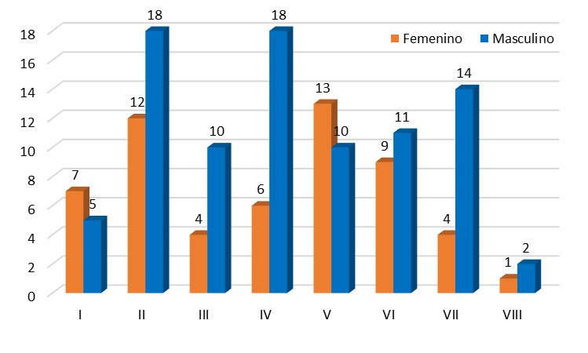
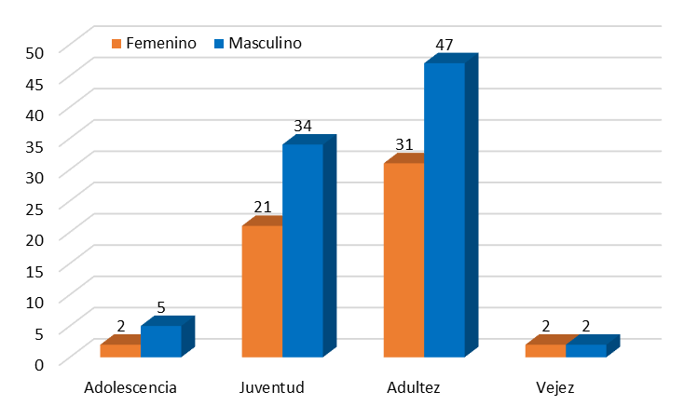
Hepatitis A
Pág. 10
Periodo epidemiológico VIII- 2026
Se evidencia una disminución de 170 casos con relación al mismo periodo de tiempo del año 2025 donde se notificaron 314 casos, esto es un 54,1% menos. El 92,3% de la población afectada está en los cursos de vida de juventud y adultez, la enfermedad paso de afectar a los ciclos de vida de primera infancia e infancia hacia los cursos de vida de juventud y adultez, la cual es la población más susceptible debido a la no inmunidad por vacuna o exposición anteriormente al virus. No se han presentado casos en menores de 1 año, El 61,1% de la población afectada es de sexo masculino. El 26,4% han requerido ser hospitalizados, se reportó 1 muerte en masculino de 51 años de edad. La incidencia general acumulada del evento es del 5,7% por cada cien mil habitantes, es la incidencia más baja de los últimos 4 años. en estos momentos nos encontramos en zona de seguridad.
144
Régimen contributivo
77,1% - 111 casos
Régimen subsidiado
18,8% - 27 casos
Masculino
Femenino
Hospitalizados
Defunciones
61,1%
38,9%
26,4%
0,7%
88 casos
56 casos
38 casos
1 casos
Fuente: SIVIGILA. Secretaria de Salud de Medellín Distrito de Ciencia Tecnología e Innovación. 2026(p)
Fuente: SIVIGILA. Secretaria de Salud de Medellín Distrito de Ciencia Tecnología e Innovación.
Figura. Curso de vida de los casos notificados de Hepatitis A Periodo epidemiológico VIII 2026(p).
Fuente: SIVIGILA. Secretaria de Salud de Medellín Distrito de Ciencia Tecnología e Innovación.
Figura. Comportamiento Hepatitis A Medellín, por periodo epidemiológico 2026(p).

Slide 11
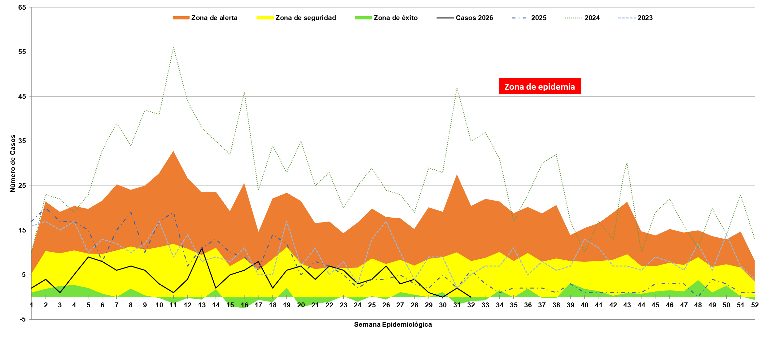
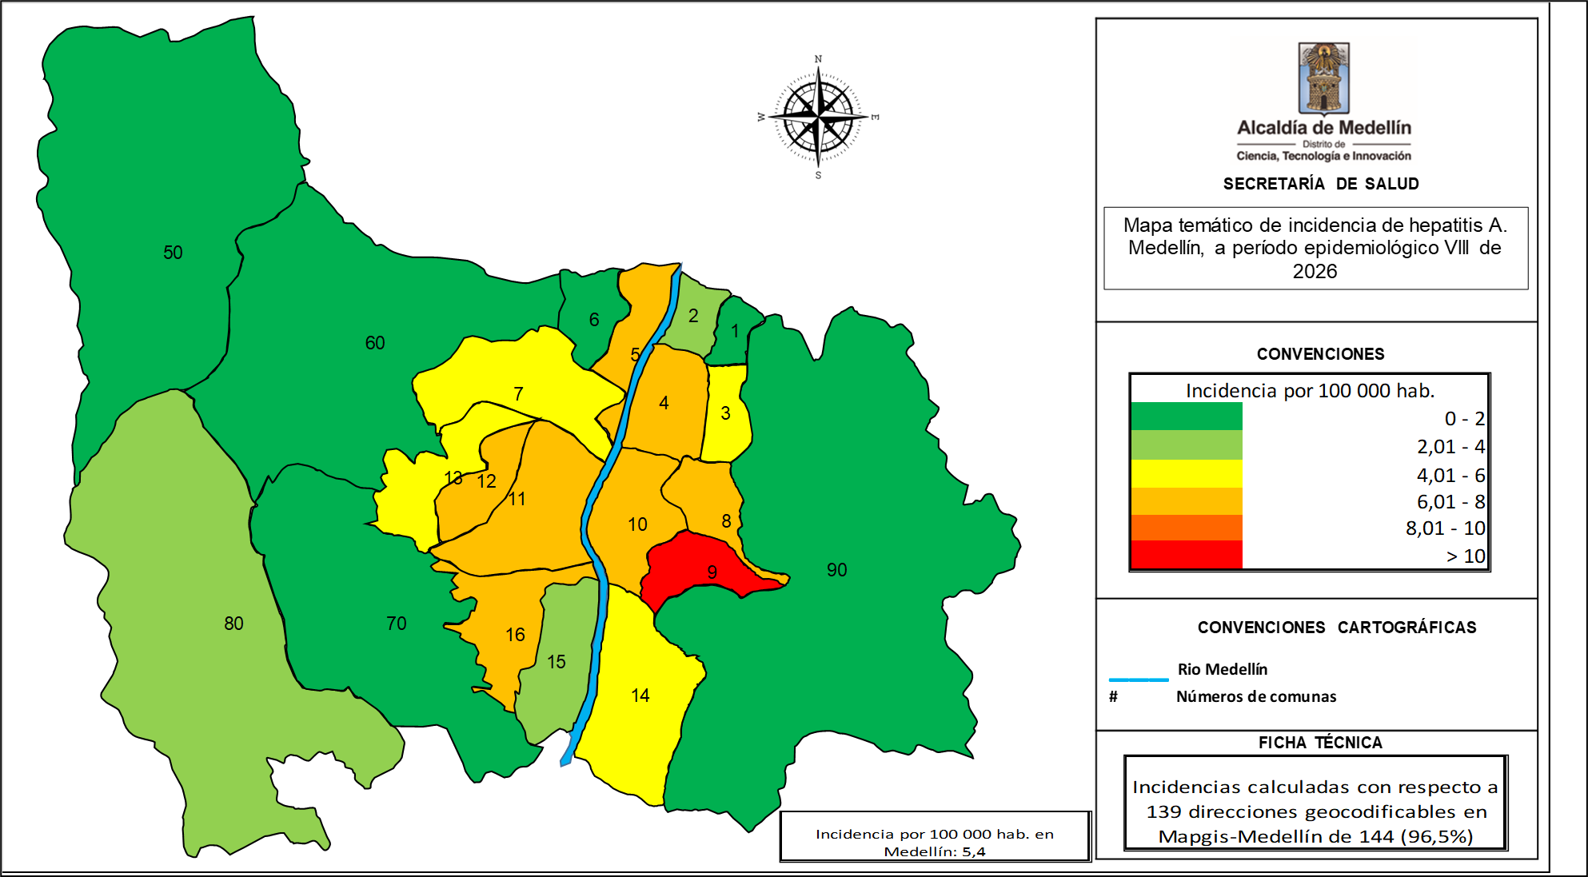
Canal endémico Hepatitis A
Pág. 11
Fuente: SIVIGILA. Secretaria de Salud de Medellín Distrito de Ciencia Tecnología e Innovación.
Figura canal endémico de los casos de hepatitis A procedencia Medellin últimos ocho años semana 32 2026(p)
Mapa de Incidencia Hepatitis A
Fuente: SIVIGILA. Secretaria de Salud de Medellín Distrito de Ciencia Tecnología e Innovación.
Figura mapa temático de incidencia de Hepatitis A, a periodo epidemiológico VIII acumulado. Medellín 2026(p)

Slide 12

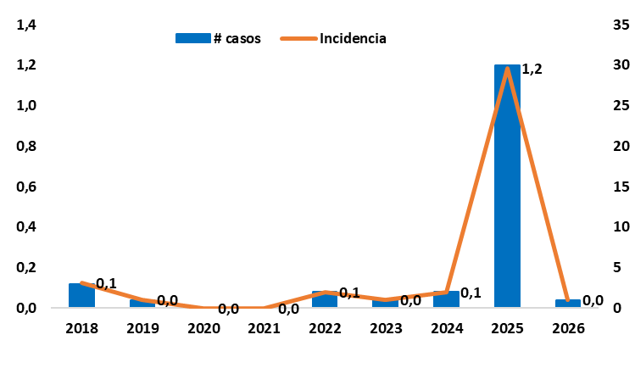
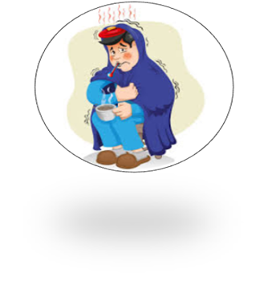
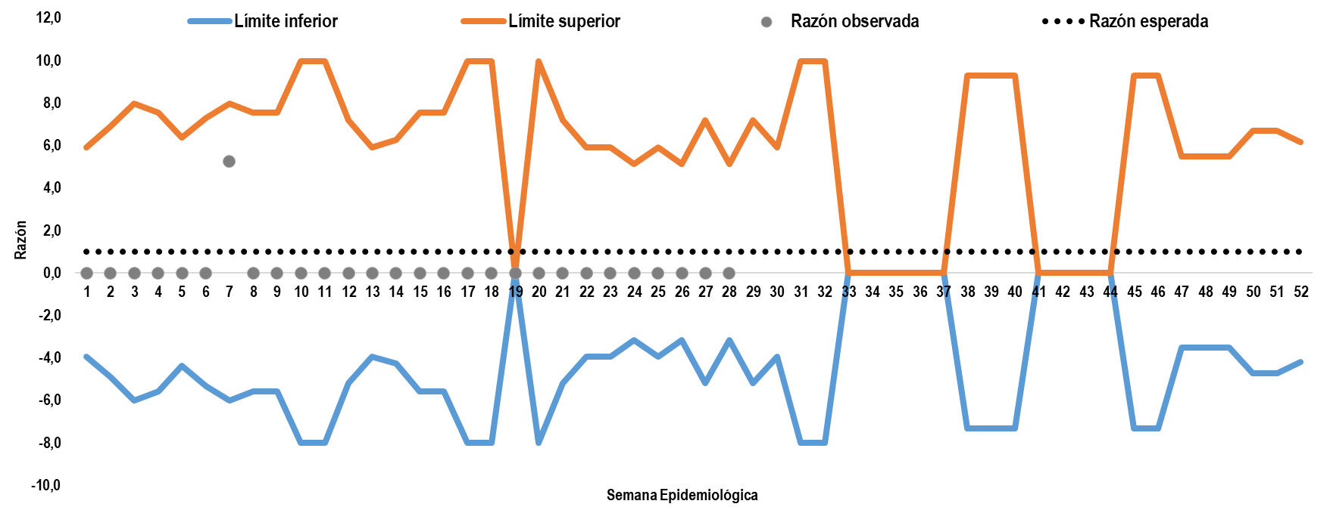
Fiebre Tifoidea
Incidencia del Evento
Pág. 12
Periodo epidemiológico VIII - 2026
1
Fuente: SIVIGILA. Secretaria de Salud de Medellín Distrito de Ciencia Tecnología e Innovación.
Figura Incidencia de Fiebre Tifoidea con procedencia Medellin últimos nueve años semana 32 2026(p)
Comportamiento del evento
Fuente: SIVIGILA. Secretaria de Salud de Medellín Distrito de Ciencia Tecnología e Innovación.
Figura. Comportamiento Fiebre tifoidea Periodo epidemiológico VIII 2026(p).
Se evidencia una disminución de 29 casos con relación al mismo periodo de tiempo del año 2025 donde se notificaron 30 casos. El caso notificado corresponde a mujer de 31 semanas de embarazo la cual había realizado viaje con su familia a la costa caribe recientemente.
La incidencia del evento es de 0% por cada 100 mil habitantes.

Slide 13

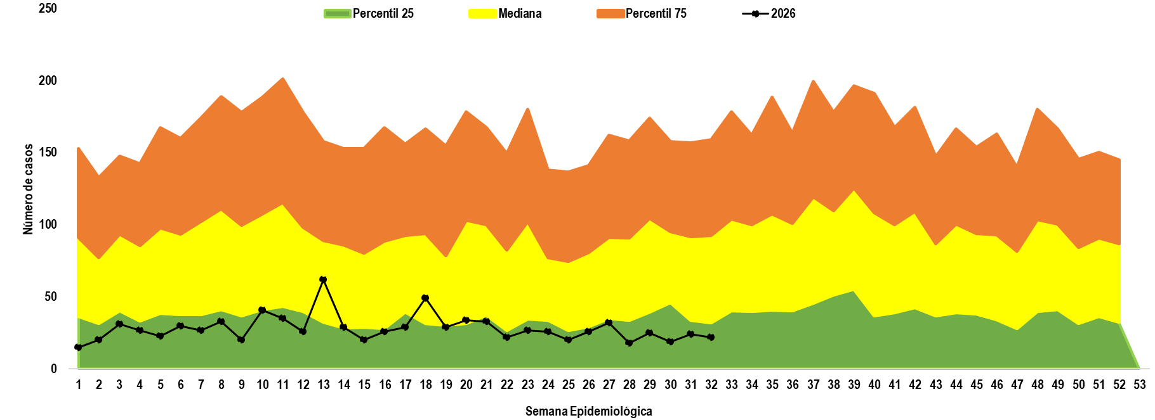
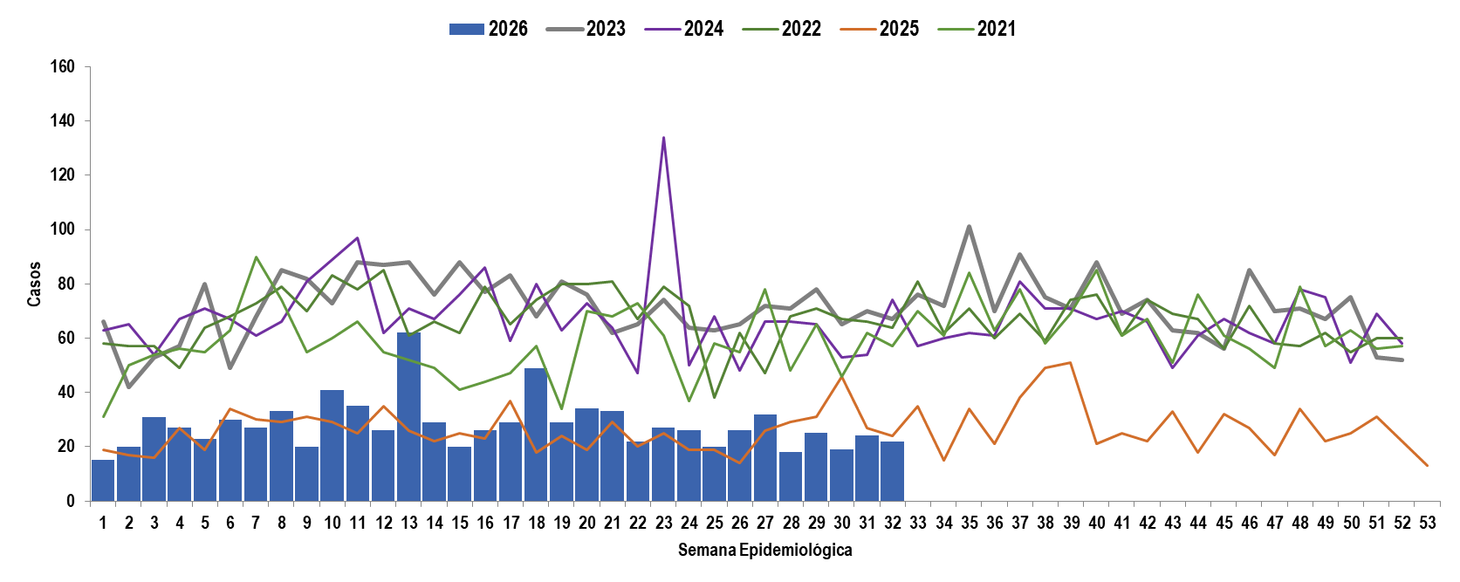








Intoxicaciones
Comportamiento de la notificación
Pág.. 13
Periodo epidemiológico VIII - 2026
Fuente: SIVIGILA. Secretaria de Salud de Medellín Distrito de Ciencia Tecnología e Innovación.I
Figura. Canal endémico de intoxicaciones. Medellín, Periodo epidemiológico VII acumulado de 2026(p).
900
Se presento un aumento de 86 casos lo que representa un 10,6% más con respecto al mismo periodo acumulado del año anterior donde se presentaron 814 casos
Fuente: SIVIGILA. Secretaria de Salud de Medellín Distrito de Ciencia Tecnología e Innovación.
Figura. Comportamiento intoxicaciones. Medellín, a periodo epidemiológico VIII acumulado de 2022-2026(p).
Variables de interés
Sexo y Edad
Vía de exposición
Lugar de exposición
Masculino
Femenino
Oral
Hogar
Vía pública
Bares/Tabernas
Trabajo
60,6%
39,4%
50,5%
47,0%
22,5%
7,8%
13,3%
545 casos
355 casos
402 casos
374 casos
179 casos
62 casos
106 casos
Régimen contributivo
63,7% - 573 casos
Régimen subsidiado
22,9% - 206 casos
0 a 5 años
Hospitalizados
Defunciones
Cabecera mpal
97,8%
880casos
0,8%
7 casos
12,6%
113 casos
Afiliación al SGSS
23,3%
210 casos

Slide 14
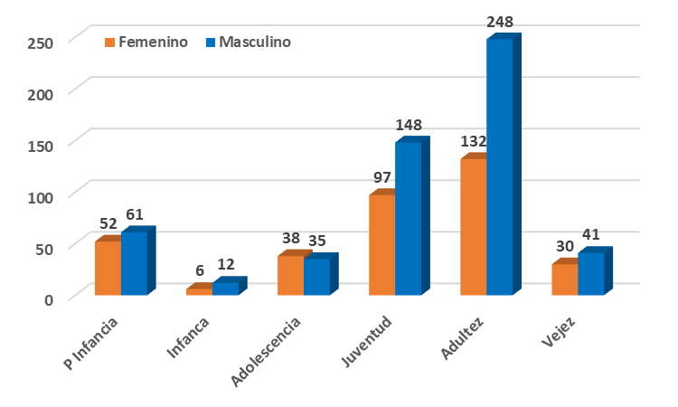
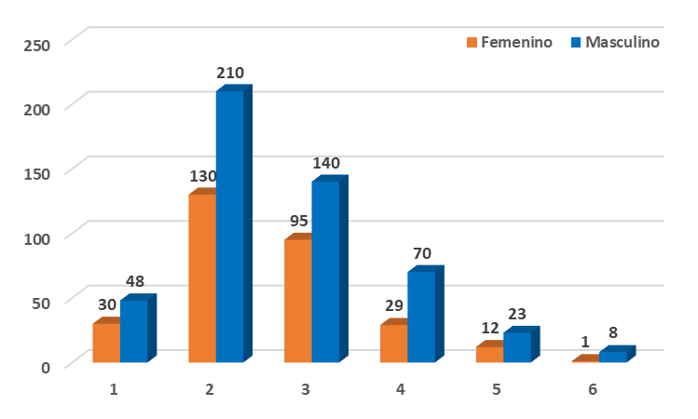
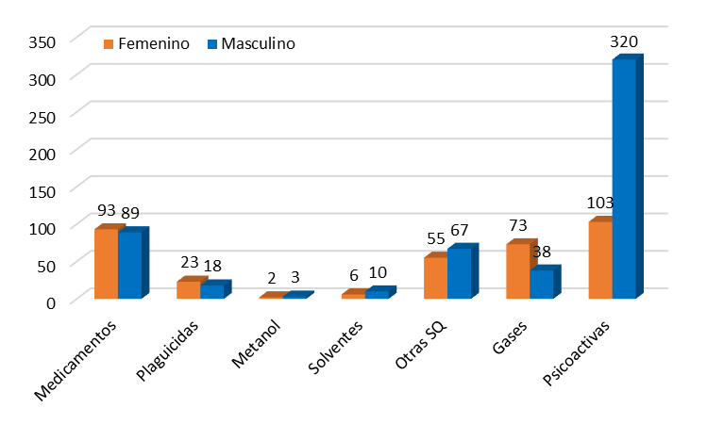
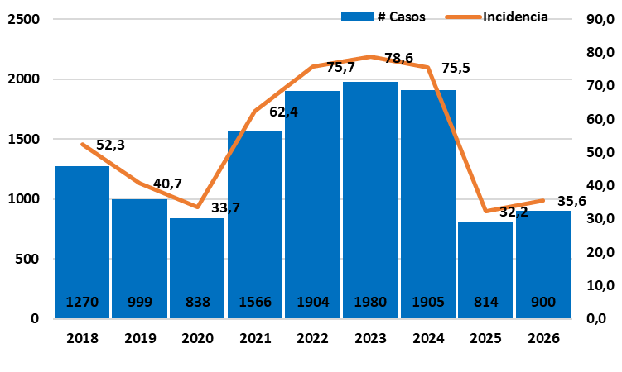
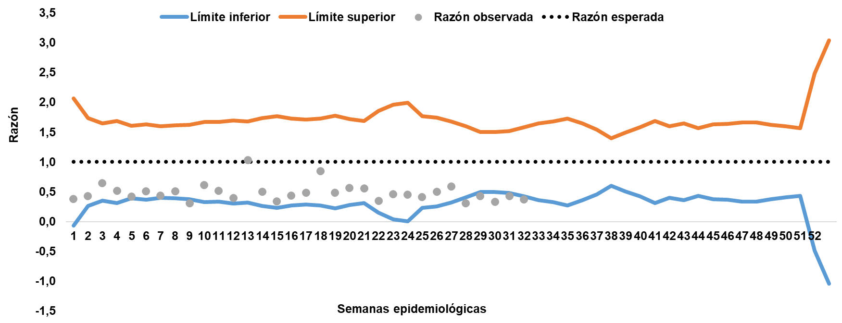
Pág..
Curso de vida, estrato y grupo de sustancias
Pág. 14
Fuente: SIVIGILA. Secretaria de Salud de Medellín Distrito de Ciencia Tecnología e Innovación.
Figura. Curso de vida de los casos notificados de Intoxicación aguda por sustancias químicas Periodo epidemiológico VIII 2026(p).
Fuente: SIVIGILA. Secretaria de Salud de Medellín Distrito de Ciencia Tecnología e Innovación.
Figura.% de casos por estrato socioeconómico Medellín a Periodo epidemiológico VIII 2026(p).
Fuente: SIVIGILA. Secretaria de Salud de Medellín Distrito de Ciencia Tecnología e Innovación.
Figura Casos por grupo de sustancia, a periodo epidemiológico VIII acumulado. Medellín 2026(p)
Fuente: SIVIGILA. Secretaria de Salud de Medellín Distrito de Ciencia Tecnología e Innovación.
Figura Incidencia de las intoxicaciones agudas por sustancias químicas con ocurrencia en Medellin últimos nueve años semana 32 2026(p)
Fuente: SIVIGILA. Secretaria de Salud de Medellín Distrito de Ciencia Tecnología e Innovación.
Figura. Comportamiento Intoxicaciones. Periodo epidemiológico VIII 2026(p).

Slide 15
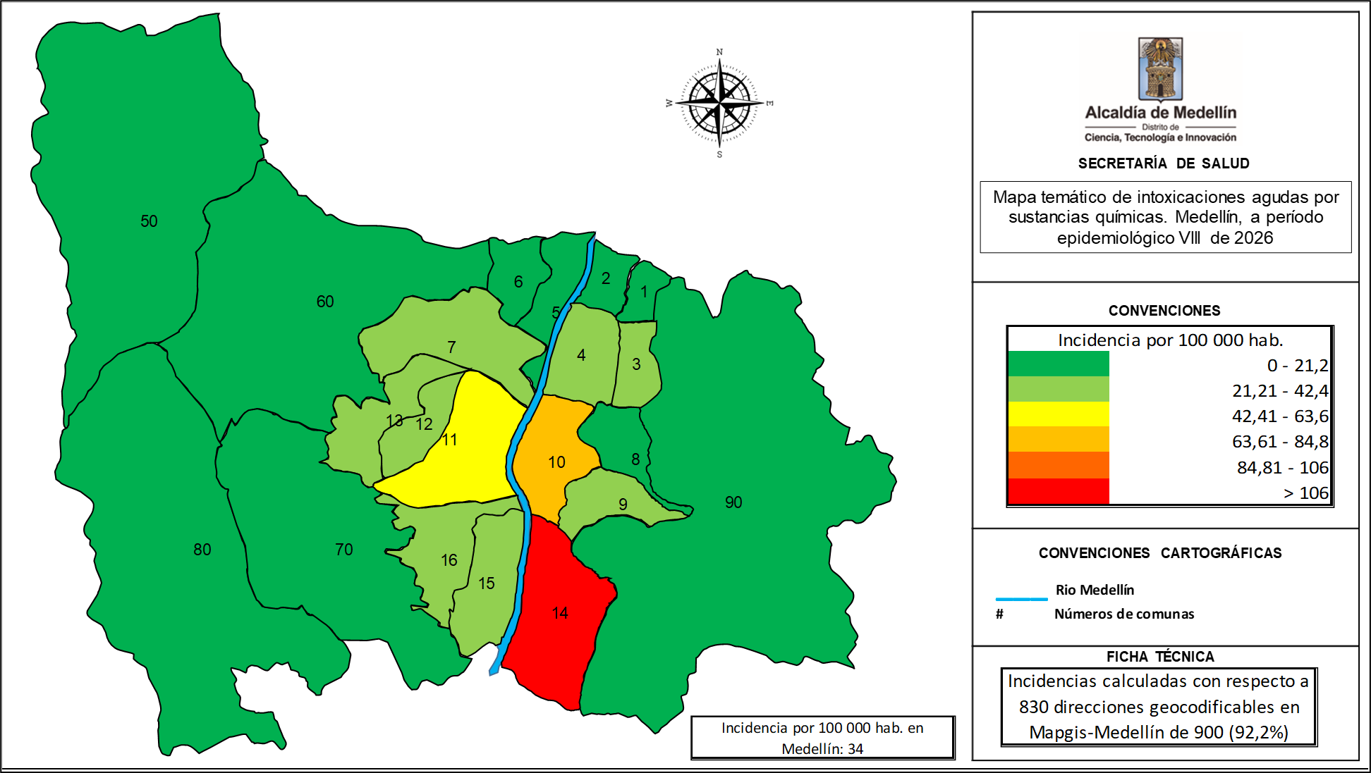
Pág..
Mapa de Incidencia
Pág. 15
Fuente: SIVIGILA. Secretaria de Salud de Medellín Distrito de Ciencia Tecnología e Innovación.
Figura mapa temático de incidencia de intoxicaciones agudas por sustancias químicas, a periodo epidemiológico VIII acumulado. Medellín 2026(p)
Indicadores
Proporción de brotes en población confinada
Incidencia acumulada en población general x 100,000 habitantes
Casos confirmados por laboratorio de intoxicación por metanol bebida adulterada
0%
35,6* cada 100 mil habitantes
0 casos - 0%
Consideraciones Finales:
El comportamiento de la notificación tuvo un aumento del 10,6%, 86 casos más con respecto al mismo periodo del año anterior donde se presentaron 814 casos
Alrededor del 47% de las notificaciones relacionadas con las intoxicaciones corresponden a sustancias psicoactivas, viéndose mas afectado el sexo masculino. El lugar de mayor ocurrencia de las intoxicaciones en general es el hogar y la vía de exposición más frecuente es la oral.
En relación al tipo de exposición la mayoría de ellas son de forma accidental 33,9%, seguida de la intencional psicoactivas 26,0%. El 23,3% de los afectados requirió ser hospitalizado; se presentaron 7 muertes 5 de sexo masculino 4 por consumo de cocaína y otro por consumo sustancia desconocida, 2 de sexo femenino los cuales son suicidio por medio de gases y polifármacia. Se reporta una incidencia acumulada del 35,6% por cada cien mil habitantes un 3,4% más que el año anterior; se observa una disminución de aproximadamente de un 30 a un 40% en relación a los años del 2021 al 2024, este se debe a que en estos años aun se notificaban en el evento de intoxicaciones los intentos de suicidio lo que aumentaba la cifra

Slide 16


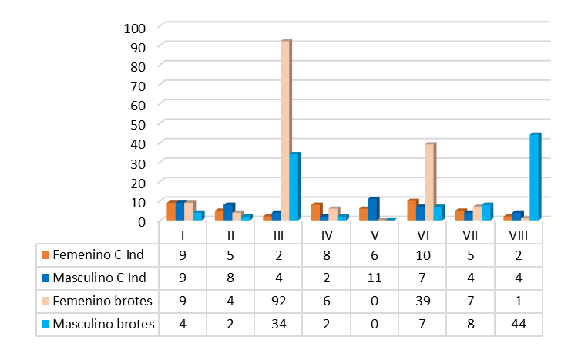

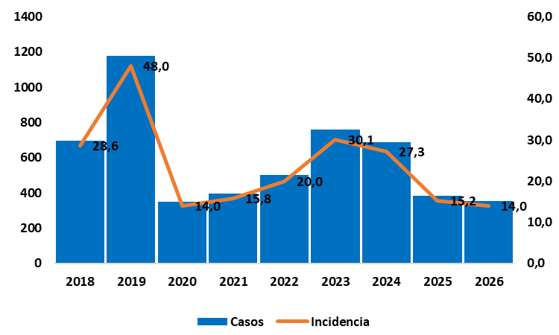


Enfermedad transmitida por alimentos o agua ETA
Pág.
Periodo epidemiológico VIII 2026
Fuente: SIVIGILA. Secretaria de Salud de Medellín Distrito de Ciencia Tecnología e Innovación.
Figura. Comportamiento ETA. Medellín, por periodo epidemiológico c individuales y brotes 2026(p).
355
255 (71,8%) personas afectadas en 18 brotes; 100 (28,2%) casos individuales.
7% menos con relación al mismo periodo del año anterior, donde se reportaron 385 casos
Fuente: SIVIGILA. Secretaria de Salud de Medellín Distrito de Ciencia Tecnología e Innovación.
Figura. Incidencia de las ETA. Medellin 2018 – 2026(p).
Comportamiento variables de interés
Masculino
Femenino
Hospitalizados
Privado de la libertad
Hogar
Educación
Restaurante
42,3%
57,7%
3,4%
27,9%
14,6%
20,0%
17,7%
150 casos
205 casos
12 casos
99 casos
52 casos
71 casos
63 casos

Slide 17
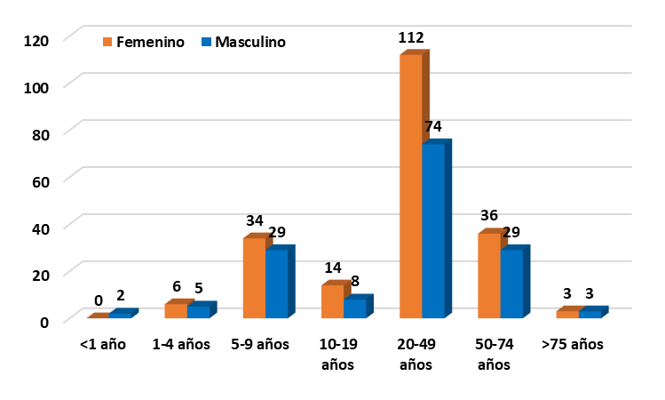
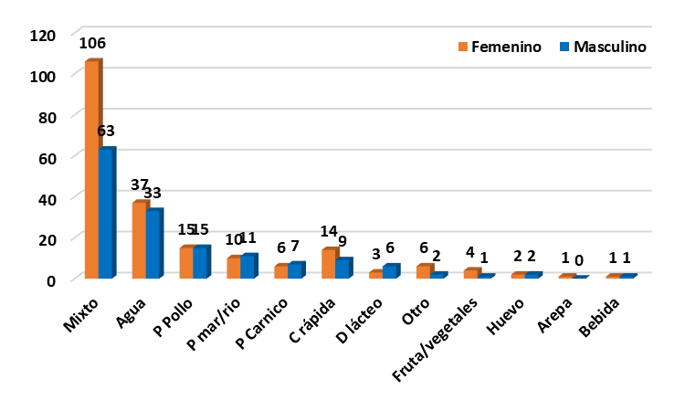
Grupo etario según protocolo
Pág. 17
Fuente: SIVIGILA. Secretaria de Salud de Medellín Distrito de Ciencia Tecnología e Innovación.
Figura. Distribución de los grupos de edad de los casos notificados de las ETA. a P.E VIII Medellín 202(p).
Alimento implicado
Fuente: SIVIGILA. Secretaria de Salud de Medellín Distrito de Ciencia Tecnología e Innovación.
Figura. # casos por Alimento implicado en ETA. a P.E VIII de 2026(p).

Slide 18
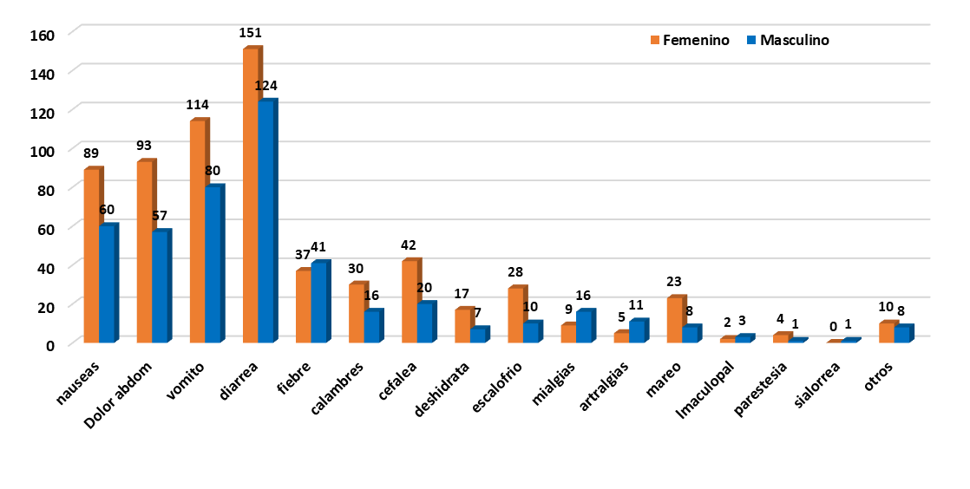
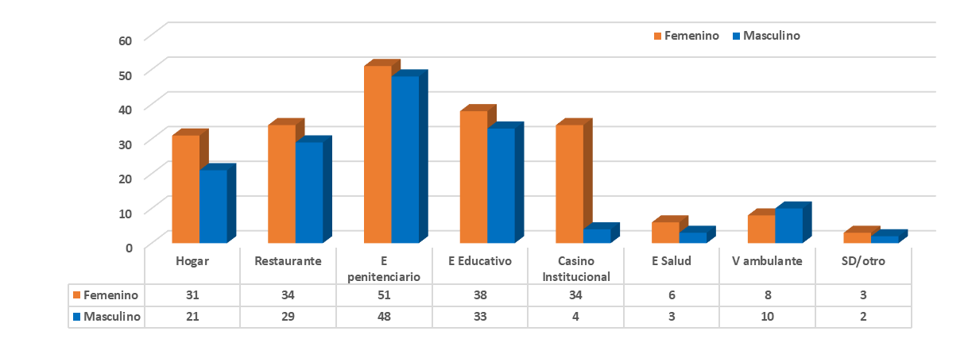
Síntomas
Pág. 18
Fuente: SIVIGILA. Secretaria de Salud de Medellín Distrito de Ciencia Tecnología e Innovación.
Figura. casos según síntomas a P.E VIII de 2026(p)
Sitio de ocurrencia
Fuente: SIVIGILA. Secretaria de Salud de Medellín Distrito de Ciencia Tecnología e Innovación.
Figura. Casos por Sitio de ocurrencia de las ETA a P.E VIII de 2026(p).

Slide 19
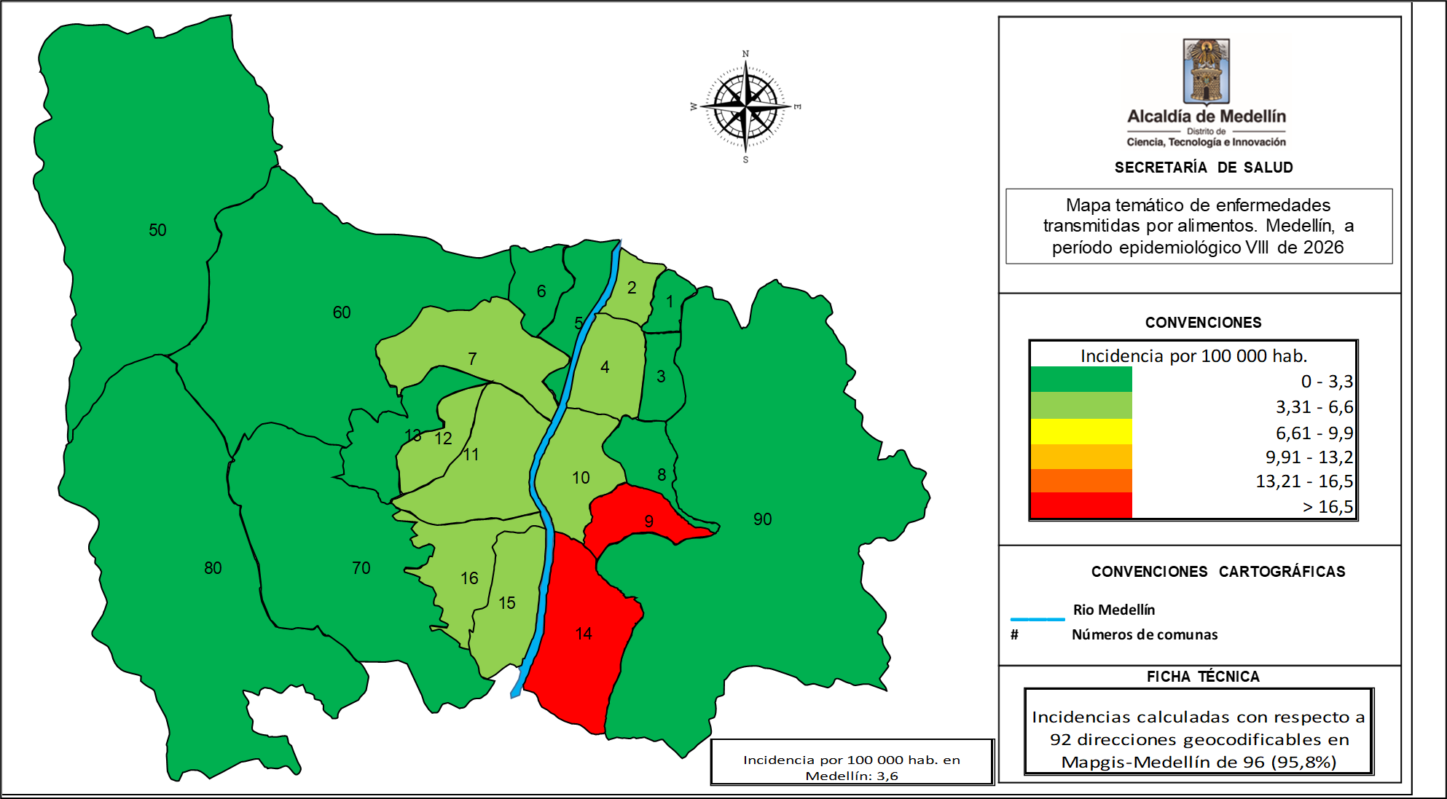
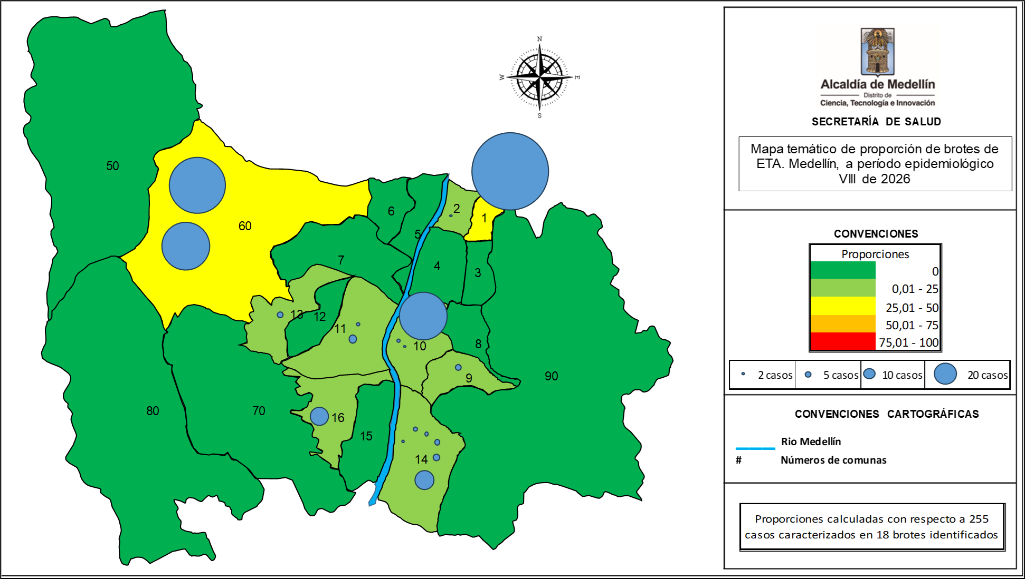
Comportamiento por territorio
Pág. 19
Fuente: SIVIGILA. Secretaria de Salud de Medellín Distrito de Ciencia Tecnología e Innovación.
Figura. Mapa temático de incidencia de ETA. Medellín, a periodo epidemiológico VIII acumulado de 2026(p)
Fuente: SIVIGILA. Secretaria de Salud de Medellín Distrito de Ciencia Tecnología e Innovación.
Figura. Mapa temático de proporción de brotes de ETA. Medellín, a periodo epidemiológico VIII acumulado de 2026(p)

Slide 20
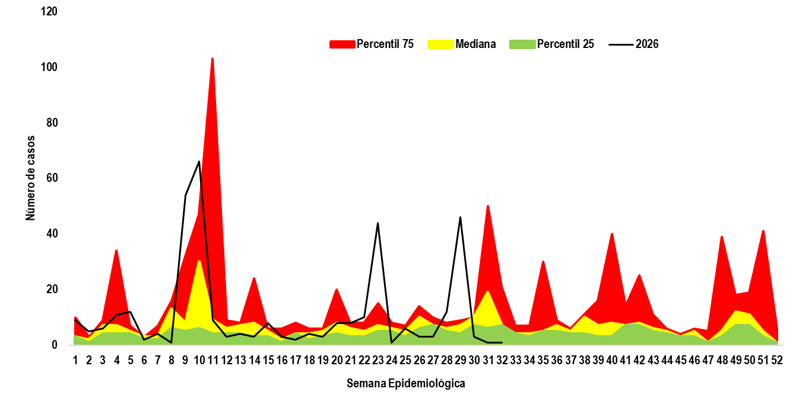
Canal endémico de las ETA
Pág. 20
Fuente: SIVIGILA. Secretaria de Salud de Medellín Distrito de Ciencia Tecnología e Innovación.
Figura. Canal endémico de ETA.. Medellín, a Periodo epidemiológico VIII de 2026(p)
Indicadores
Porcentaje de brotes de ETA de notificación inmediata notificados oportunamente
Porcentaje de brotes Con IVC
Porcentaje de brotes de ETA con identificación de agente etiológico
11 brotes
100%
91%
39,0%
Porcentaje de brotes de ETA a los que se les detecto modo de transmisión
% de brotes de ETA de notificación inmediata con caracterización social y demográfica
Porcentaje de brotes de ETA con toma de muestra
100%
100%
90,0%
Consideraciones Finales
El sitio de mayor ocurrencia de las ETA a nivel individual están: los restaurantes seguido del hogar, se presentaron dieciocho brotes afectando a 255 personas, cinco de los brotes afectaron a población confinada (2 PPL, 1 en I.E, 1 empresa y 1 en I salud) 138 por consumo de alimentos mixtos (MENÚ) y 71 consumo de agua. El grupo de edad más afectado es el grupo de los 20 a los 49 años seguido del de 50 a los 74 años, se evidencia un pico en las semanas 9, 10, 23 y 29 por brotes de población confinada y empresarial.
Los alimentos más involucrados son los alimentos mixtos y el agua. La sintomatología más predominante es la gastrointestinal (diarrea, náuseas, vomito); dentro de los agentes identificados tenemos: Escherichia coli, anfetaminas, toxina cereulida, Coliformes totales, THC. No se reportan complicaciones ni muertes

Slide 21
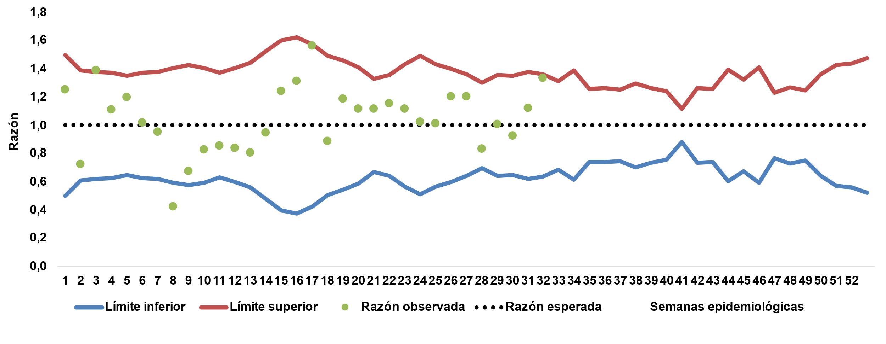
Intento de suicidio
Comportamiento de la notificación
Pág. 21
Periodo epidemiológico 08 - 2026
Fuente: SIVIGILA. Secretaria de Salud de Medellín.
Figura. Canal endémico de intento de suicidio. Medellín, a Periodo epidemiológico 08 acumulado de 2026.
1614
Variación porcentual con respecto al mismo período del año anterior
aumentó en un 7,0%
Fuente: SIVIGILA. Secretaria de Salud de Medellín.
Figura. Comportamiento del intento de suicidio. Medellín, a Periodo epidemiológico 08 acumulado de 2023-2026.
Indicadores
Proporción de incidencia en población general por 100.000 habitantes
Cobertura de visita de campo
Acciones de vigilancia
57,9 * 100 mil
51,0% (823 casos)

Slide 22
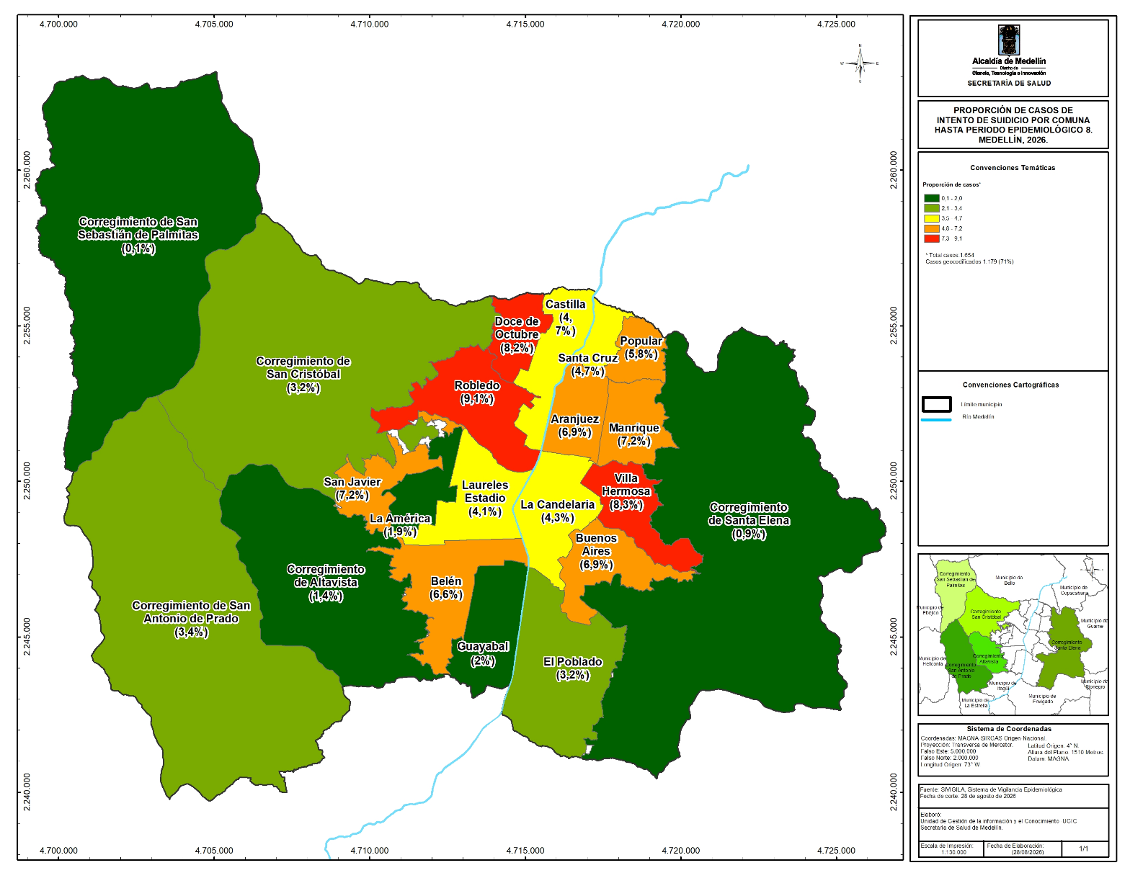

Comportamiento por territorio
Pág. 22
Fuente: SIVIGILA. Secretaria de Salud de Medellín.
Figura. Mapa temático de proporción de casos para intento de suicidio. Medellín, a Periodo epidemiológico 08 acumulado de 2026.
Comportamiento variables de interés
Sexo
Etnia
Poblaciones especiales
Masculino
Femenino
Gestante
Privado de la libertad
Afrocolombiano
Indígena
Migrante
36,56%
63,44%
0,68%
0,19%
1,35%
0,53%
0,41%
590 casos
1024 casos
11 casos
3 casos
23 casos
9 casos
7 casos
Afiliación al SGSSS
Área de ocurrencia
Régimen contributivo: 63,94%
Régimen subsidiado: 31,47%
Cabecera municipal
97,3%

Slide 23




Variables especificas del comportamiento del evento y curso de vida
Pág..23
76,68%
10,44%
1263 casos
172 casos
6,31%
4,07%
104 casos
67 casos
Figura. Mecanismo de intento de suicidio. Periodo epidemiológico 08 2026
Fuente: SIVIGILA. Secretaria de Salud de Medellín.
Figura. Grupo de edad y sexo de los casos notificados de intento de suicidio. Periodo epidemiológico 08. 2026.
Fuente: SIVIGILA. Secretaria de Salud de Medellín.
Figura. Factores desencadenantes de intento de suicidio. Periodo epidemiológico 08. 2026.
Fuente: SIVIGILA. Secretaria de Salud de Medellín.
Figura. Factores de riesgo de intento de suicidio. Periodo epidemiológico 08. 2026.
Consideraciones técnicas
El intento de suicidio es uno de los eventos de interés en salud pública que da cuenta de la salud mental de una comunidad. Cabe resaltar que algunas situaciones que pueden favorecer esta situación y que se han percibido en las visitas epidemiológicas de campo son: problemas familiares, con la pareja o expareja, enfermedades crónicas o dolor, problemas laborales, económicos y judiciales, violencia física o sexual, entre otras. La relación hombre: mujer es de aproximadamente 2 mujeres por cada hombre, en tanto que de acuerdo al curso de vida, las personas más afectadas se encuentran entre los 10 y los 34 años de edad, siendo el 76,7% del total de los casos. La cobertura de las visitas de campo que realizan los psicólogos de la secretaría de salud es del 51,0%, con respecto a los casos notificados en el período epidemiológico 08. El evento se está registrando desde la infancia, situación que debe ser tenida en cuenta al momento de diseñar estrategias de prevención.

Slide 24

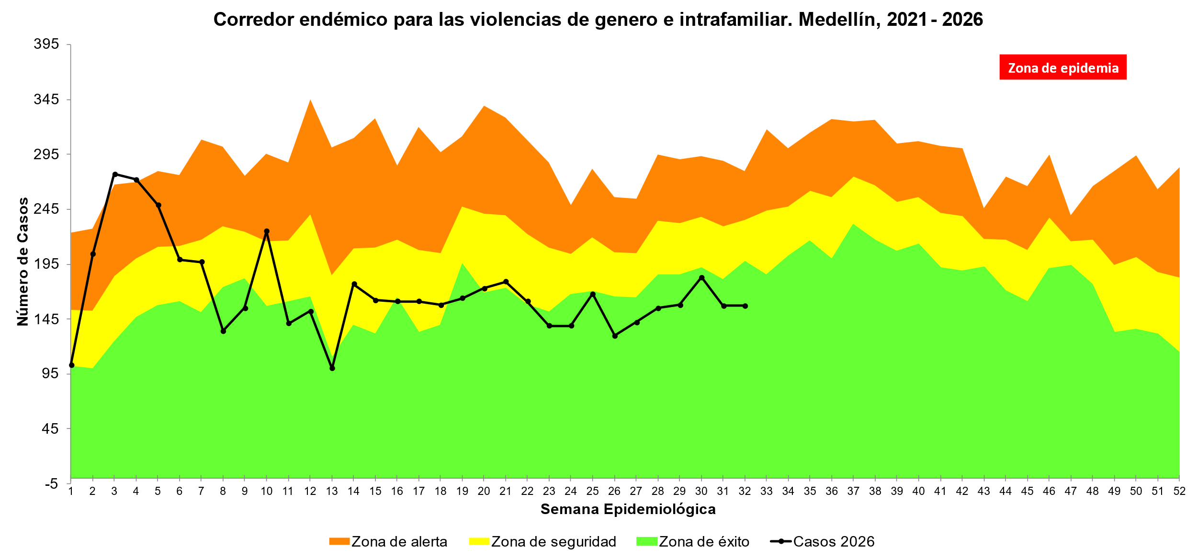
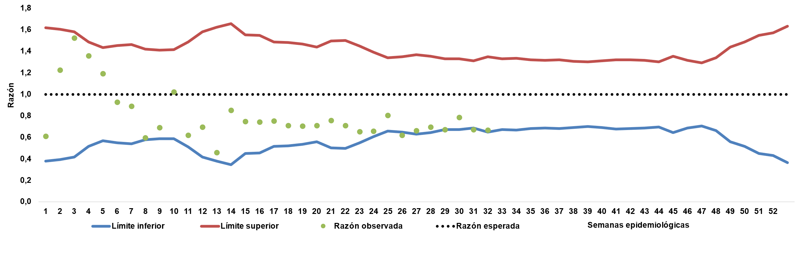
Violencia de género e intrafamiliar y ataques con agentes químicos
Comportamiento de la notificación
Pág. 24
Tasa notificación Violencias
195 casos por 100 000 habitantes
Periodo epidemiológico VIII-2026 p
5432
Se presenta una disminución en los reportes con respecto al mismo período del año anterior, dicha disminución es del 37,1%, dado que para este momento del año 2025, se registraban 8643 casos.
Fuente: SVIIGILA. Secretaria de Salud de Medellín. PE VIII – 2026.
Figura. Canal endémico de Violencias de género e intrafamiliar y ataques con agentes químicos Medellín, a Periodo VIII 2026p.
De acuerdo al canal endémico, se evidencia aumento de casos en las semanas epidemiológicas 3 y 4
Los casos se encuentran por debajo de lo esperado para este momento del año.
Fuente: SVIIGILA. Secretaria de Salud de Medellín. PE VII – 2026.
Figura. Comportamientos inusuales de Violencias de género e intrafamiliar y ataques con agentes químicos por semana epidemiológica durante el Periodo VIII 2026p, Distrito de Medellín

Slide 25

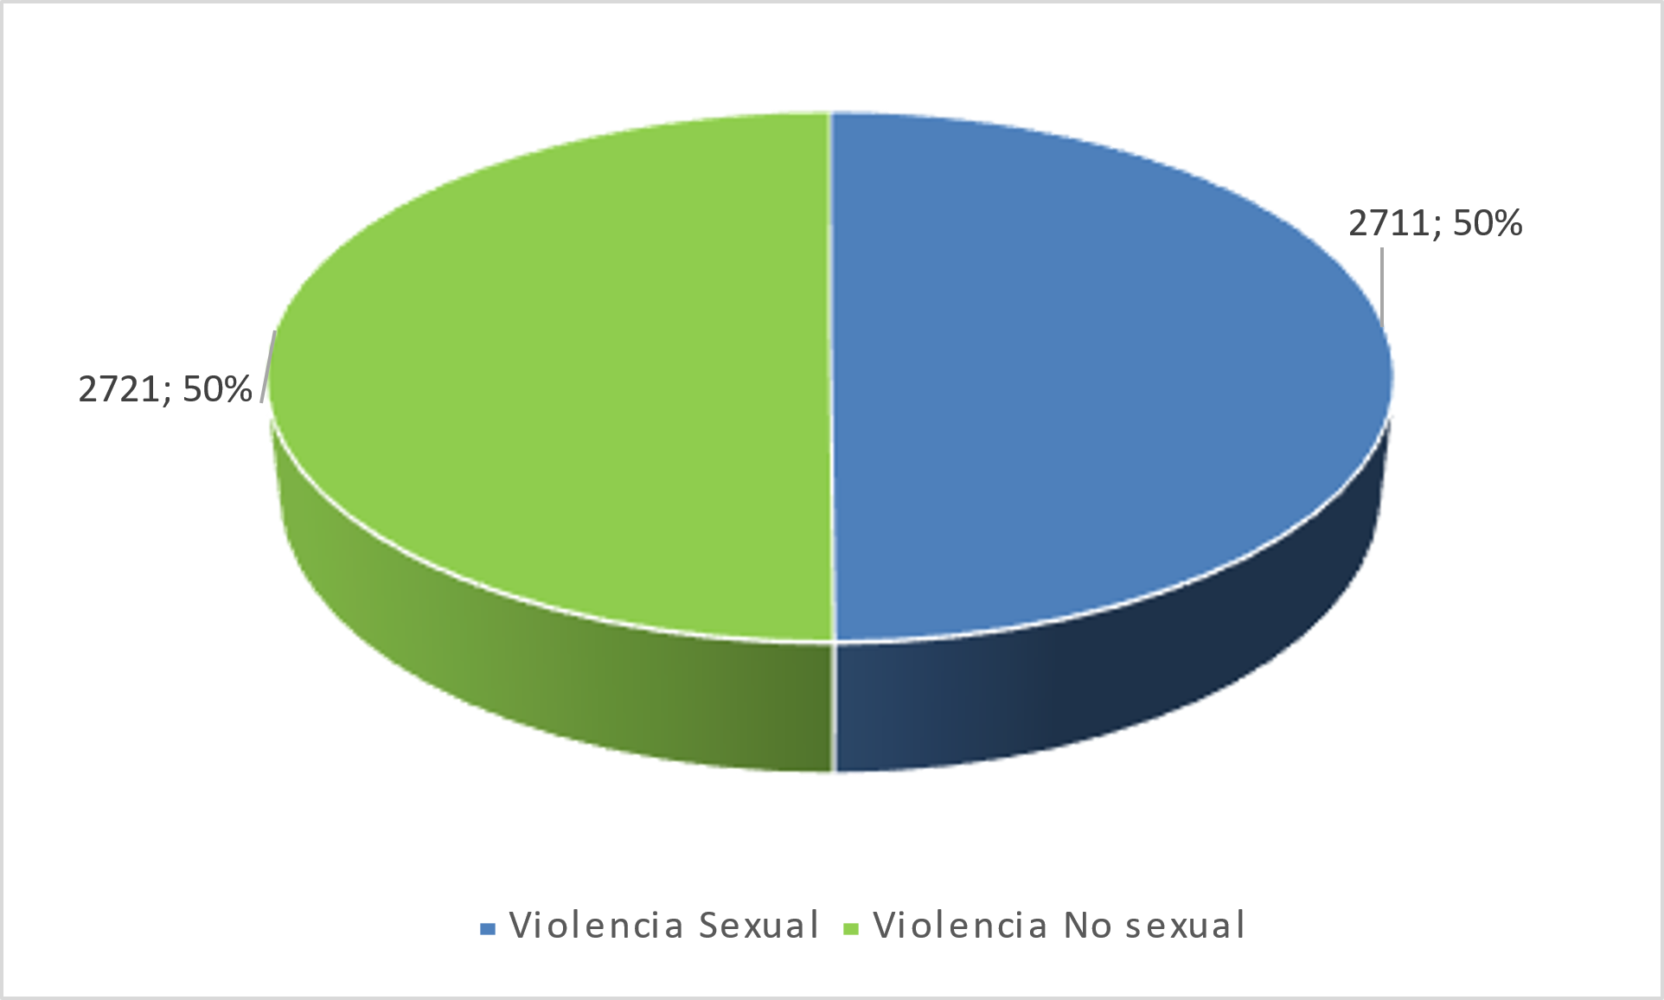

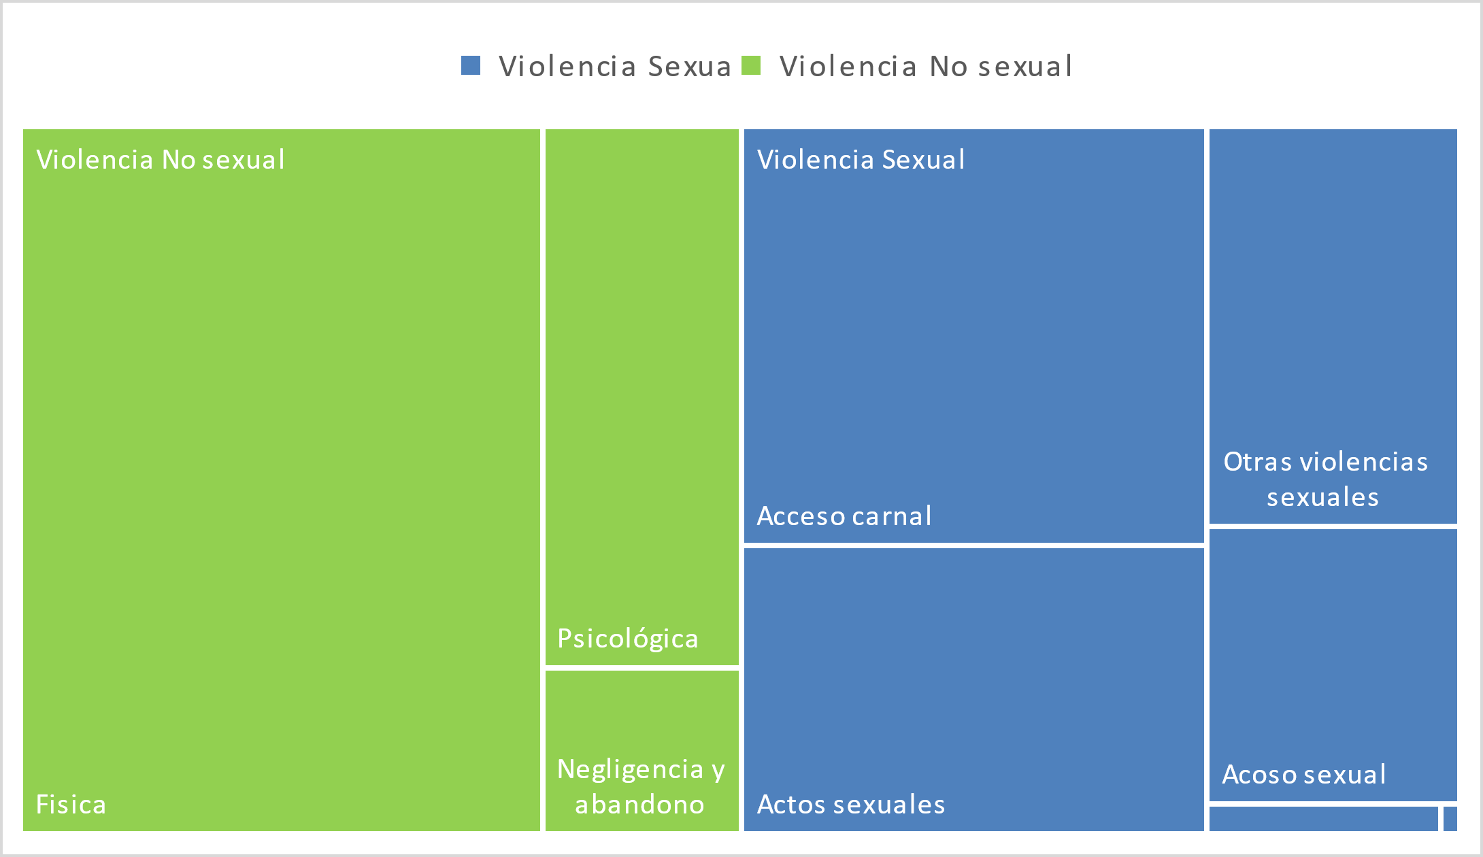


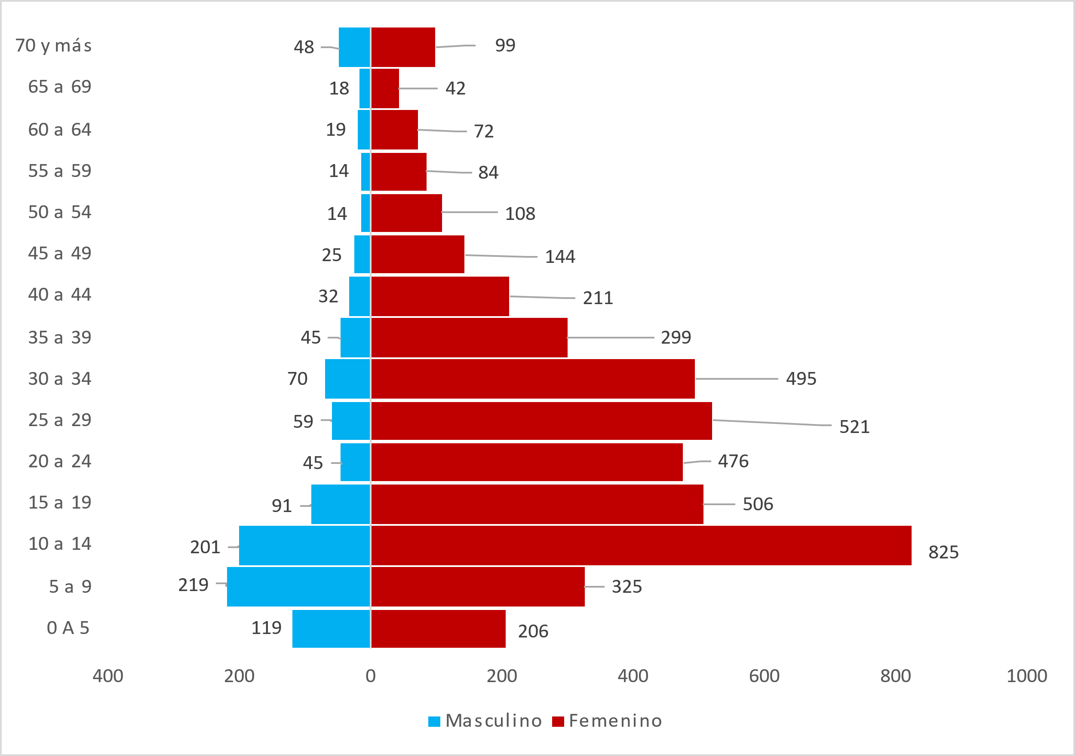


Comportamiento de la notificación
Pág. 25
Violencia de género e intrafamiliar y ataques con agentes químicos
Tipos de Violencia
Sexual
49,9%
2711
Física
36,2%
1967
Psicológica
10,7%
579
Negligencia y abandono
3,2%
175
Periodo epidemiológico VIII 2026 p
Fuente: SVIIGILA. Secretaria de Salud de Medellín. PE VIII - 2026
Figura. Frecuencia de casos sospechosos de Violencia sexual y no sexual. Distrito de Medellín, a Periodo VIII 2026p.
Fuente: SVIIGILA. Secretaria de Salud de Medellín. PE VIII - 2026
Figura. Frecuencia de casos sospechosos de Violencia sexual y no sexual según tipo y modalidad en el Distrito de Medellín, a Periodo VIII 2026p.
Variables de interés
Tasa 317 casos por cada 100 000 mujeres
Las mujeres son las más afectadas en todos los grupos de edad, y en el caso de los adolescentes y jóvenes fueron los grupos más afectados por la Violencia intrafamiliar y de género en el Distrito
Tasa 82 casos por cada 100 000 hombres
Fuente: SVIIGILA. Secretaria de Salud de Medellín. PE VIII – 2026.
Proporción de casos sospechosos de Violencia de género e intrafamiliar y ataques con agentes químicos por sexo y edad. Distrito de Medellín, a periodo epidemiológico VIII preliminar de 2026.

Slide 26














Violencia de genero e intrafamiliar y ataques con agentes químicos
Grupos de interés
Pág. 26
Gestantes
Indígena
Afrodescendiente
Centros psiquiátricos
2,8%
155 casos
0,2%
11 casos
1,4%
76 casos
0,7%
37 casos
Periodo epidemiológico
VIII -2026p
ICBF
Personas en situación de discapacidad
Migrantes
Victimas Violencia Armada
Población ICBF
Área
0,9%
51 casos
3,3%
184 casos
0,9%
53 casos
1,3%
74 casos
Urbana 95,9%
5210 casos
Rural 4,1%
222 casos
Desplazados
Población privada de la libertad
Madres comunitarias
Desmovilizados
Hospitalizados
Muertes
0,3%
18 casos
0,1%
5 casos
0,02%
1 caso
0,0%
0 casos
16,7%
906 casos
0,07%
4 casos
Aseguramiento
Estrato socioeconómico
Contributivo 55,4%
Estrato 1 y 2
Estrato 3 y 4
Estrato 5 y 6
Subsidiado 38,2%
62,2%
21,4%
0,9%
Excepción 1,7%
Ninguno/ particular 2,0%
Indeterminado 2,7%
No se presentaron ataques con agentes químicos durante el período epidemiológico VIII 2026p

Slide 27
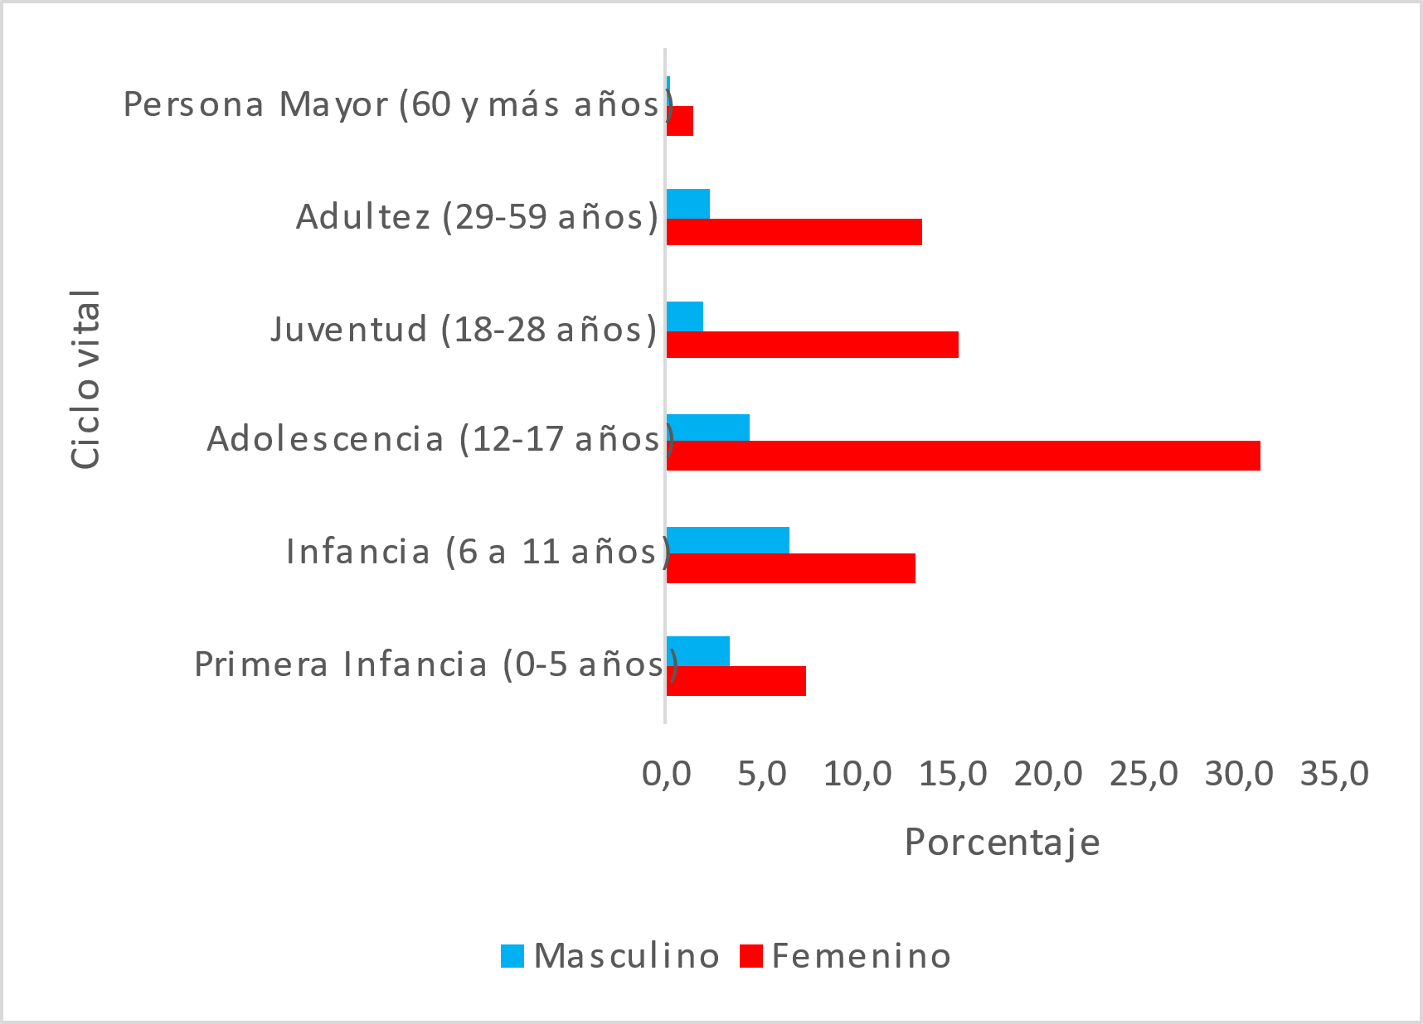
Pág. 27
Violencia Sexual
2711 casos de violencia sexual
Tasa notificación
General: 103 casos x 100 000 habitantes del Distrito
Femenino
Masculino
Mujeres: 159 casos x 100 000 mujeres habitantes del Distrito
81,6%
2212 casos
18,4%
499 casos
Hombres 40 casos x 100 000 hombres habitantes del Distrito
La violencia sexual fue infligida por un agresor familiar en un 38,8%.
La violencia sexual se presentó principalmente en la vivienda (61,6% de los casos).
Fuente: SVIIGILA. Secretaria de Salud de Medellín. PE VIII– 2026.
Figura X. Distribución porcentual de los casos de violencia sexual según ciclo de la vida propuesto por MinSalud Colombia. Medellín, PE VIII 2026.
Fuente numerador Sivigila Medellín a Período epidemiológico VIII 2026 p, sujeto a ajustes a la fecha de realización de este informe preliminar, no se han cargado la totalidad de las notificaciones de las comisarías de familia. Por lo tanto, se ajustará este informe una vez se tenga el cierre del año.
Fuente denominador: Proyección poblacional página Alcaldía de Medellín: https://www.medellin.gov.co/es/centro-documental/proyecciones-poblacion-Viviendas-y-hogares/ DANE Municipio de Medellín, Base de proyección Censo 2018.

Slide 28
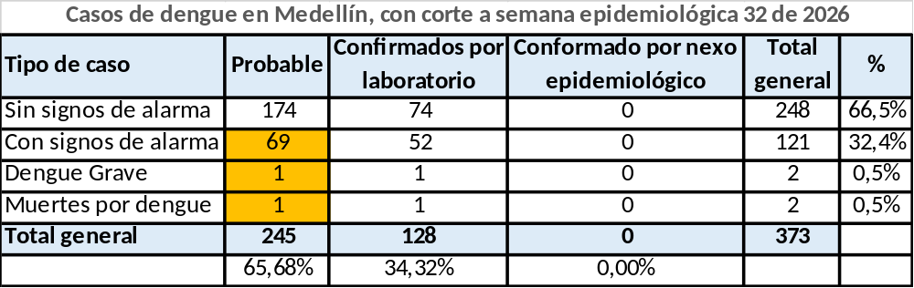
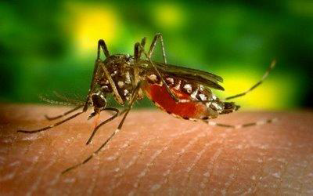
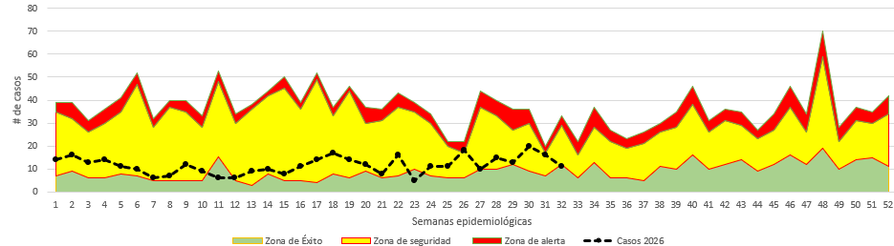
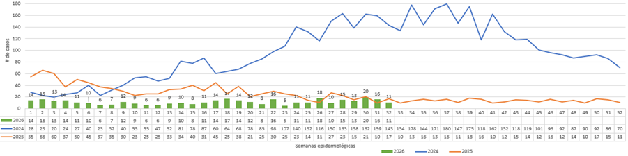
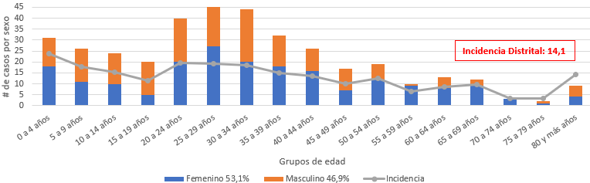
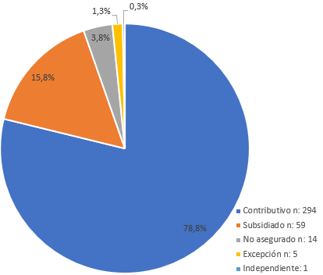

Dengue
Comportamiento de la notificación
Periodo epidemiológico VIII de 2026
Canal endémico de Dengue. Medellín, a semana epidemiológica 32 acumulado de 2026.
Actualmente los casos se ubican en zona de seguridad
Número de casos de Dengue, Medellín, a semana epidemiológica 32, años 2024-2026.
La variación porcentual con respecto al mismo periodo del año anterior es de un decremento en un 62,6%
Variables de interés
Casos e incidencia de Dengue por grupo de edad y sexo. Medellín a semana epidemiológica 32 de 2026
Masculino
Femenino
175 casos
46,9%
198 casos
53,1%
Afiliación al SGSS
Medellín
Fuente: SIVIGILA. Secretaria de Salud de Medellín.

Slide 29

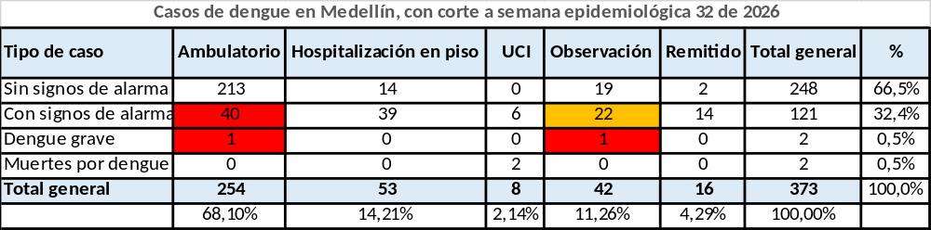








Variables de interés de los casos en Medellín
DENGUE
Etnia
Poblaciones especiales
Raizal
Desplazados
Migrante
Gestantes
Victima V
Afrocolombiano
Indígena
Discapacidad
PPL
Psiquiátrico
1,6%
6 casos
0%
0 casos
0%
0 casos
0,3%
1 casos
0,5%
2 casos
1,1%
4 casos
0%
0 casos
0,3%
1 casos
0%
0 casos
0%
0 casos
Ubicación geográfica de casos de dengue
Casos e incidencia de dengue por comuna en Medellín con corte a semana epidemiológica 32 2026
Comuna | # de casos | Población | Incidencia
EL POBLADO | 36 | 121002 | 29,8
BELEN | 34 | 223425 | 15,2
NO CODIFICA | 29 | 0 | 0,0
ROBLEDO | 28 | 204494 | 13,7
VILLA HERMOSA | 24 | 164582 | 14,6
BUENOS AIRES | 21 | 169127 | 12,4
SAN JAVIER | 20 | 170709 | 11,7
MANRIQUE | 20 | 178683 | 11,2
SAN ANTONIO DE PRADO | 19 | 101983 | 18,6
POPULAR | 19 | 147011 | 12,9
LAURELES | 18 | 114253 | 15,8
LA CANDELARIA | 18 | 84107 | 21,4
CASTILLA | 17 | 136670 | 12,4
DOCE DE OCTUBRE | 13 | 193676 | 6,7
ARANJUEZ | 13 | 154449 | 8,4
SAN CRISTOBAL | 11 | 124134 | 8,9
SANTA CRUZ | 11 | 121769 | 9,0
LA AMERICA | 10 | 96133 | 10,4
GUAYABAL | 6 | 71957 | 8,3
ALTAVISTA | 3 | 41592 | 7,2
SANTA ELENA | 3 | 24959 | 12,0
SAN SEBASTIAN DE PALMITAS | 0 | 5947 | 0,0
Total general | 373 | 2650662 | 14,1
https://www.medellin.gov.co/mapgis9/mapa.jsp?aplicacion=1&css=css/app_mapas_medellin.css
Fuente: SIVIGILA. Secretaria de Salud de Medellín.

Slide 30


EDA
Incidencia por 1000 habitantes
Pág. 30
Periodo epidemiológico VIII- 2026
128521
Variación porcentual de 7,2% 8662 casos más respecto al año anterior donde se reportó 119859 casos
Fuente: SIVIGILA. Secretaria de Salud de Medellín Distrito de Ciencia Tecnología e Innovación.
Figura. Incidencia de los casos notificados EDA del 2018 al 2026.
semana 32 2026(p).
Comportamiento variables de interés
Masculino
Femenino
Hospitalizados
Defunciones
44,1%
55,9%
1,8%
0%
56635 casos
71886 casos
2328 casos
1 casos

Slide 31


EDA por periodo epidemiológico
Pág. 31
Fuente: SIVIGILA. Secretaria de Salud de Medellín Distrito de Ciencia Tecnología e Innovación.
Figura. Casos de EDA a P.E VIII 2026(p).
Comportamiento variables de interés
Fuente: SIVIGILA. Secretaria de Salud de Medellín Distrito de Ciencia Tecnología e Innovación.
Figura. % de los casos de EDA por grupo etario Medellin P.E VIII 2026(p).

Slide 32


Canal endémico de las EDA
Pág. 32
Fuente: SIVIGILA. Secretaria de Salud de Medellín Distrito de Ciencia Tecnología e Innovación.
Figura. Canal endémico de EDA.. Medellín, a Periodo epidemiológico VIII de 2026(p)
Fuente: SIVIGILA. Secretaria de Salud de Medellín Distrito de Ciencia Tecnología e Innovación.
Figura. Canal endémico de EDA.. Medellín, a Periodo epidemiológico VIII de 2026(p)
Consideraciones Finales
Este evento es de notificación colectiva y no representa en su totalidad el estado del evento en la ciudad, representa las consultas de las personas en las UPGD notificadoras adscritas al Distrito de Medellín; Este año se reporta una incidencia acumulada del 50,9 por mil habitantes, superando al año anterior por 8662 casos, las personas mas afectadas son de sexo femenino esto es el 56% de los casos, los grupos mas afectas son los de 20 a 39 años de edad, seguidos de los de 1 a 4 años. Se presentó una muerte relacionadas con el evento y un 1,8% de los casos requirieron ser hospitalizados. Se observa un aumento con relación al año anterior del 7,2%.
Al observar los canales endémicos pareciera que se dio un aumento de casos en la semana 1; esto se debe a un ajuste estadístico, el año anterior tuvo 53 semanas, por tanto (la semana 53 se divide en 2 la mita de estos casos se le suman a la semana 52 del año 2025 y el otro 50% se le suma a la semana 1 de este año); Se evidencia un incremento de casos en la semanas 29 Y 30.

Slide 33


Secretaría de Salud de Medellín
Pág. 33
Boletín de Periodo Epidemiológico Medellín
Programa Vigilancia Epidemiológica – Subsecretaría de Salud Pública
Período epidemiológico 08 de 2026 - Reporte Semanas 01 a 32 (Hasta agosto 15 de 2026)
Gracias
Equipo de Vigilancia epidemiológica y Sistemas de información

